Slide 1

RECIPEDIUM
Breve explicación del uso y código de APLICACIÓN WEB recipedium destinada a CREACIÓN, GESTIÓN Y PUBLICACIÓN DE RECETAS DE COCINA, ORGANIZACIÓN DE CONCURSOS Y DIVULGACIÓN DE CONTENIDO RELACIONADO CON EL MUNDO GASTRONÓMICO

Slide 2
Uso y funcionalidades

Slide 3
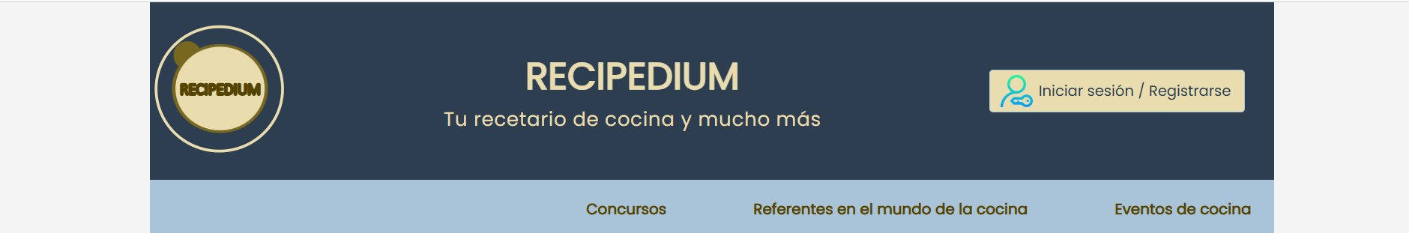
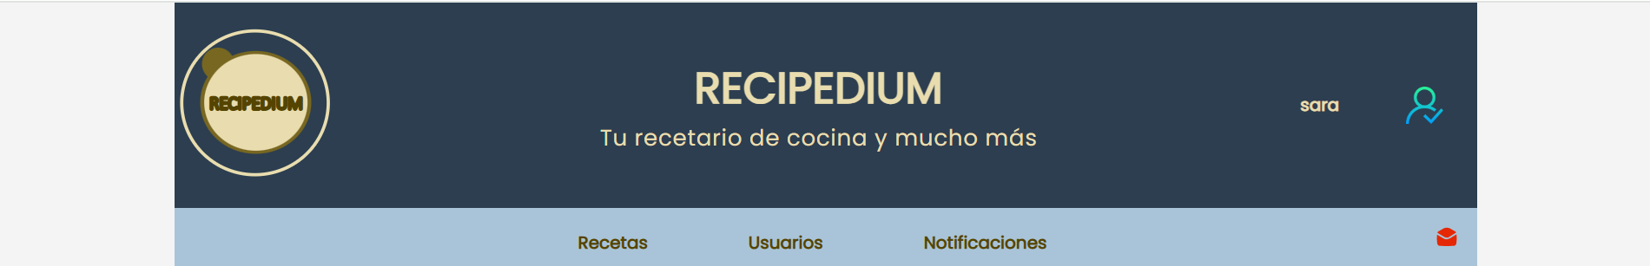
Parte superior de la página. Descripción y usos
En ambas capturas laterales podemos delimitar dos zonas bien diferenciadas:
Una zona superior, de tipo identificativo (color azul oscuro, a partir de ahora cabecera)
Una zona inferior de navegación (color azul medio, a partir de ahora barra de navegación), la cual alberga los enlaces a las distintas zonas del sitio web.
Captura superior muestra zona superior de las páginas de acceso sin registro
Captura inferior muestra zona superior de las páginas internas para usuarios registrados

Slide 4
Descripción y Usos cabecera
Logotipo: enlace para volver a página de inicio de desde cualquier página del sitio web. Se distingue entre página de inicio de zona pública y de zona privada. (flecha amarilla).
Nombre y slogan de marca: Parte superior central de cabecera de página (flecha verde) o zona media centrada de cabecera de página en pantallas medianas y pequeñas.
Enlace a login/registro (parte pública) o zona de información de sesión y enlace a cierre de esta(parte privada). Parte superior derecha de cabecera de página (véase capturas superiores) o zona inferior centrada de cabecera de página en pantallas medianas y pequeñas.
Captura superior muestra zona superior de las páginas de acceso sin registro
Captura inferior muestra zona superior de las páginas internas para usuarios registrados

Slide 5


Descripción y Usos barra de navegación
En esta zona nos encontramos los menús desplegables que contienen los enlaces a las distintas funcionalidades del sitio, tanto en la parte pública como en la exclusiva para usuarios registrados, esta zona se encuentra identificada por el mismo color (azul medio) y posición (debajo de la zona identificativa anteriormente descrita, véase captura inferior).
La diferencia entre ambas zonas radica en la funcionalidad de los enlaces y el aviso de notificaciones (solo para usuario registrados), ubicado siempre en margen derecho de la zona de navegación (véase capturas laterales).
El icono de notificaciones se mostrará rojo si existen notificaciones sin leer.
Captura superior muestra zona superior de las páginas de acceso sin registro
Captura inferior muestra zona superior de las páginas internas para usuarios registrados

Slide 6
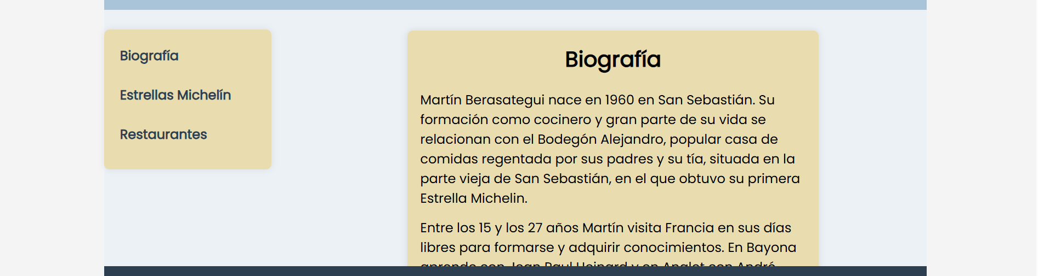
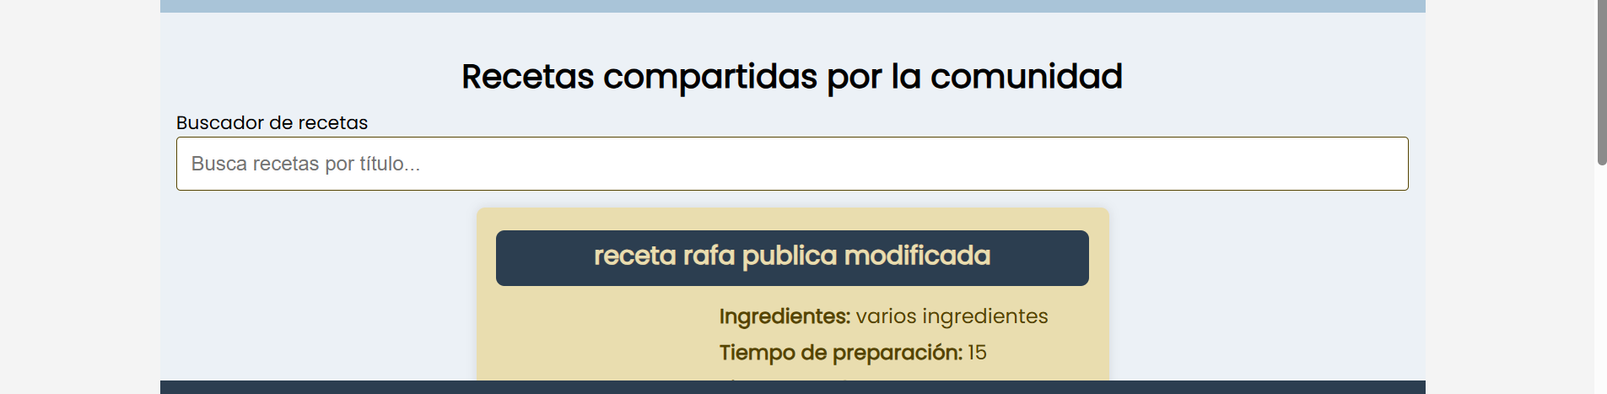
Parte central de la página. Descripción y usos
En esta zona (a partir de ahora identificada como cuerpo de la página) nos encontramos con el propio contenido de las páginas, ya sea información, si se trata de una página de carácter divulgativo, como son las correspondientes a la parte pública de la aplicación u objetos de interacción con el usuario, como es el caso de las páginas internas de la plataforma, las cuales son de uso exclusivo de usuarios registrados.
Captura superior muestra parte central de página externa para usuario de tipo público.
Captura inferior muestra parte central de página interna para usuario registrado público.

Slide 7
Descripción y usos cuerpo de página
La principal diferencia entre los cuerpos de páginas externas públicas y los de páginas internas privadas, es la implementación de un buscador para las páginas privadas (véase captura lateral 1).
Este buscador sirve para buscar coincidencias dentro de la página en la que nos encontramos y para hacer uso de este, simplemente introducimos la palabra a buscar y este irá filtrando por carácter a medida que escribimos la palabra.
En todas las páginas de carácter público y aquellas privadas para usuarios registrados que así lo requieran, nos encontramos con un menú lateral que nos ayudará a desplazarnos por la página, para ello simplemente debemos hacer clic sobre el artículo/apartado que nos interese y la página se desplazará automáticamente a esa sección (véase captura lateral 2).
Captura 1
Captura 2

Slide 8
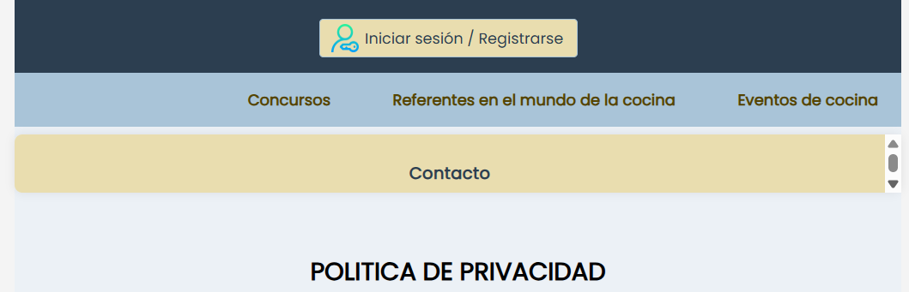
Descripción y usos cuerpo de página
La principal diferencia entre los cuerpos de páginas externas públicas y los de páginas internas privadas, es la implementación de un buscador para las páginas privadas (véase captura lateral 1).
Para hacer uso de este, simplemente introducimos la palabra a buscar y este irá filtrando por carácter a medida que escribimos la palabra.
En todas las páginas de carácter público y aquellas privadas para usuarios registrados que así lo requieran, nos encontramos con un menú lateral que nos ayudará a desplazarnos por la página, para ello simplemente debemos hacer clic sobre el artículo/apartado que nos interese y la página se desplazará automáticamente a esa sección (véase captura lateral 2).
Este menú podrá ubicarse centrado cenitalmente por cuestiones de tamaño de pantalla (véase captura lateral 3).
Captura 1
Captura 2
Captura 3

Slide 9
Parte inferior de la página. Descripción y usos
En esta zona (a partir de ahora pie de página) nos encontramos con 3 partes bien delimitadas. De izquierda derecha o en pantallas medianas y pequeñas de arriba abajo, usted se encontrará con:
Enlaces a páginas de interés:
Como información legal, FAQ´s (página de preguntas y respuestas frecuentes para consulta), Política de privacidad, contacto, etc.
Margen izquierdo del pie de página (véase capturas laterales) o zona superior centrada del pie de página en pantallas medianas y pequeñas.
Copyright:
Zona central del pie de página (véase capturas laterales) o zona media centrada del pie de página en pantallas medianas y pequeñas.
Enlaces a redes sociales:
Margen derecho del pie de página (véase capturas laterales) o zona inferior centrada del pie de página en pantallas medianas y pequeñas.
Captura superior muestra parte inferior de página externa para usuario de tipo público.
Captura inferior muestra parte inferior de página interna para usuario registrado público.

Slide 10



Descripción y usos pie de página
Funcionalidad enlaces: Dirigen a distintas páginas de carácter informativo y legal del sitio web, usted solo debe hacer clic sobre el enlace de interés y se le redirigirá automáticamente a dicha página. La única diferencia entre estos enlaces del pie de página en una página pública como en una de acceso limitado a usuarios registrados, es la existencia de una página para contactar directamente con administradores de la aplicación de uso exclusivo para usuario registrados (véase captura lateral margen izquierdo).
Funcionalidad copyright: Es un aviso legal estándar para advertir a los usuarios sobre los derechos reservados.
Funcionalidad enlaces a redes: Redirigen al usuario a la red social identificada en el icono, en nuestro caso Youtube , WhatsApp e Instagram (véase captura lateral margen derecho)

Slide 11
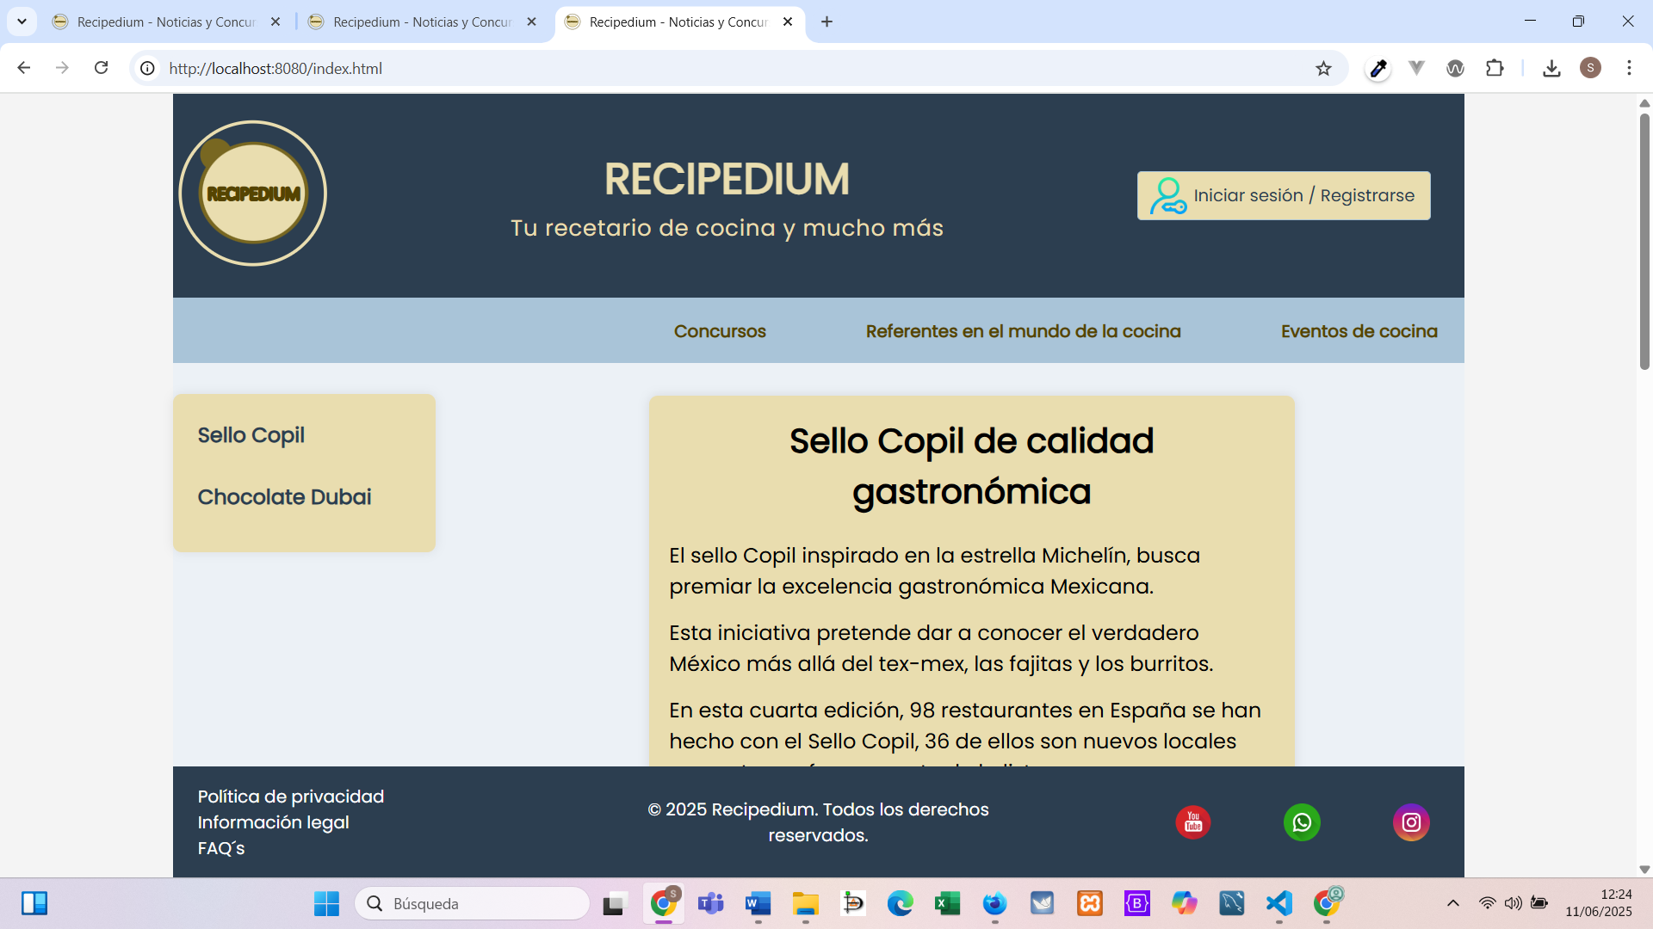
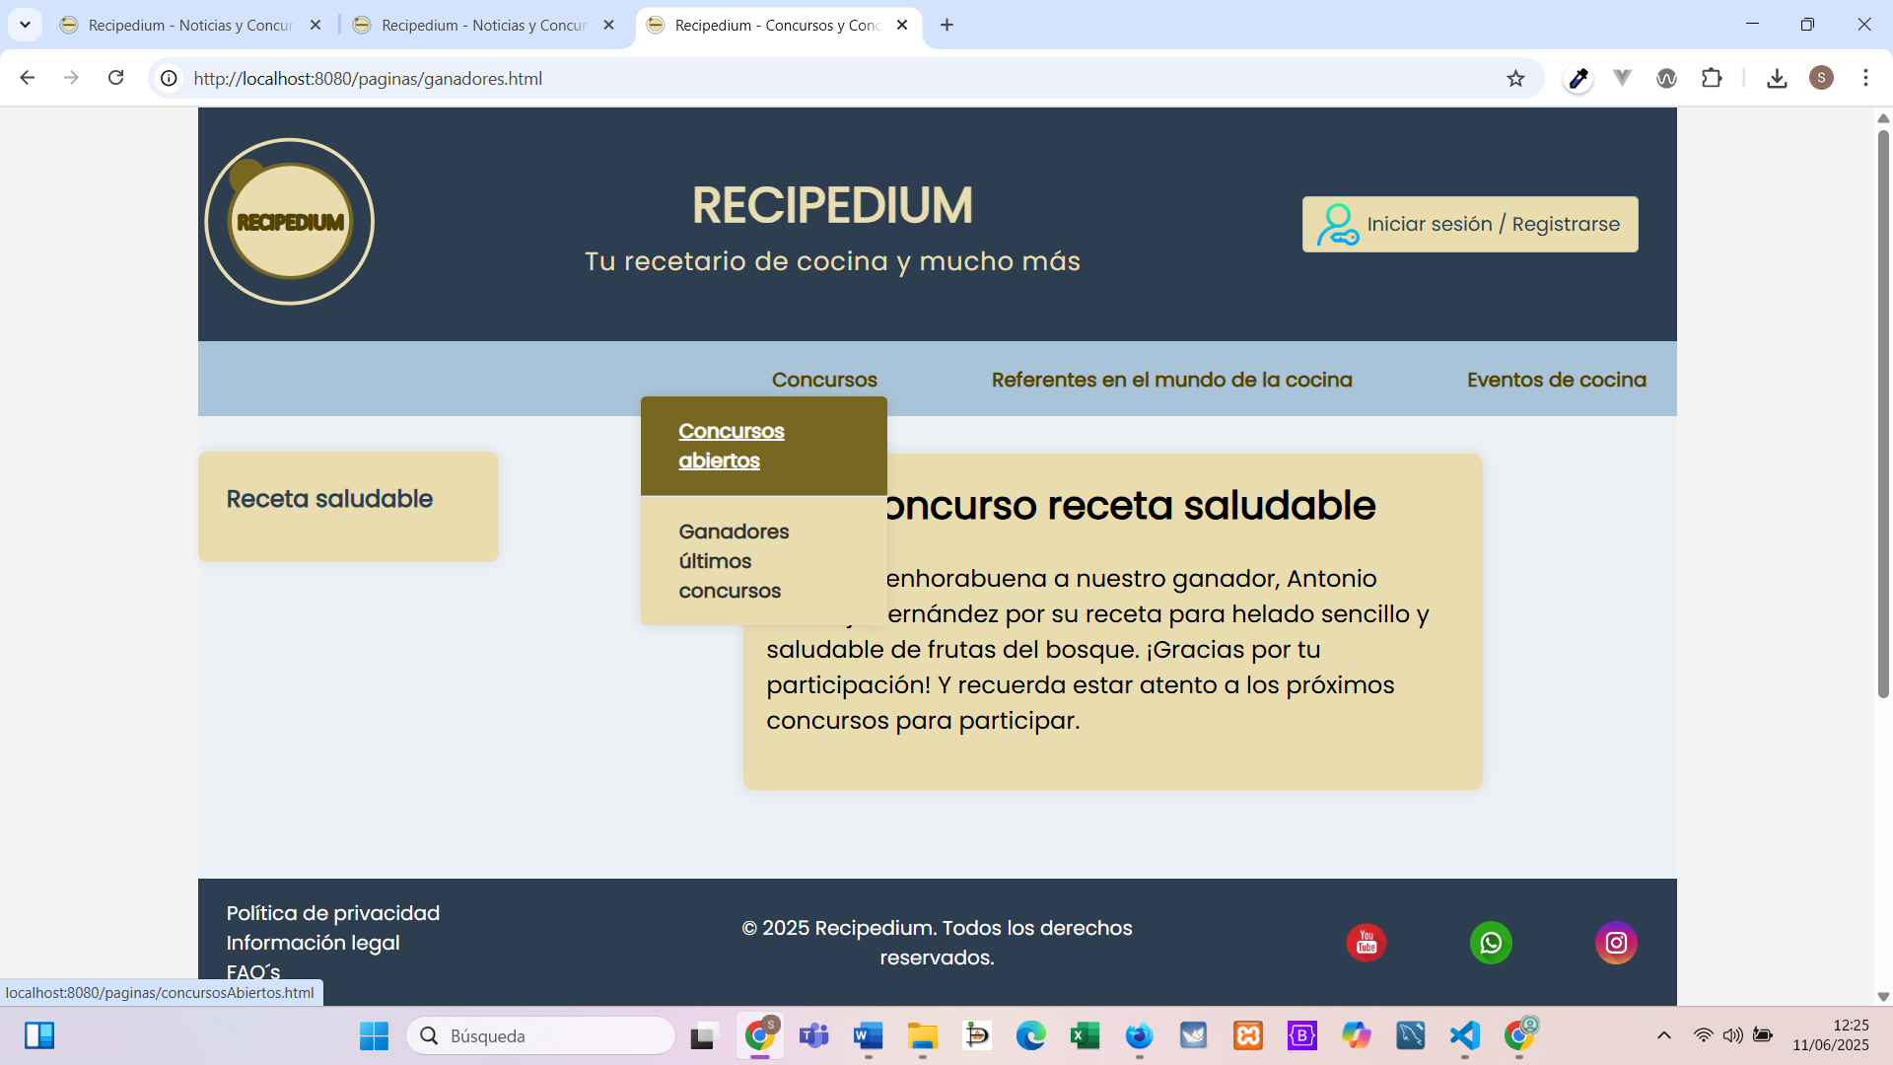
Contenido zona pública de la aplicación
Esta zona es de uso público, se puede navegar por ella sin necesidad de registrarse ni iniciar sesión alguna.
Pretende ser una zona de divulgación que permita al público en general estar al tanto de eventos, concursos y noticias de índole gastronómica (véase captura lateral).
Navegar por toda la zona pública es realmente sencillo, solo ha de desplazar el ratón por los menús desplegables ubicadas en la barra de navegación o en pie de página, cada una de ellas, tiene una serie de enlaces con la descripción de su contenido y cambian de color al paso del ratón para identificar en que enlace nos encontramos.
Para seleccionar una opción, solo ha de hacer clic sobre el enlace de interés y la aplicación nos redirigirá automáticamente a la página correspondiente a esa selección (véase captura lateral).

Slide 12
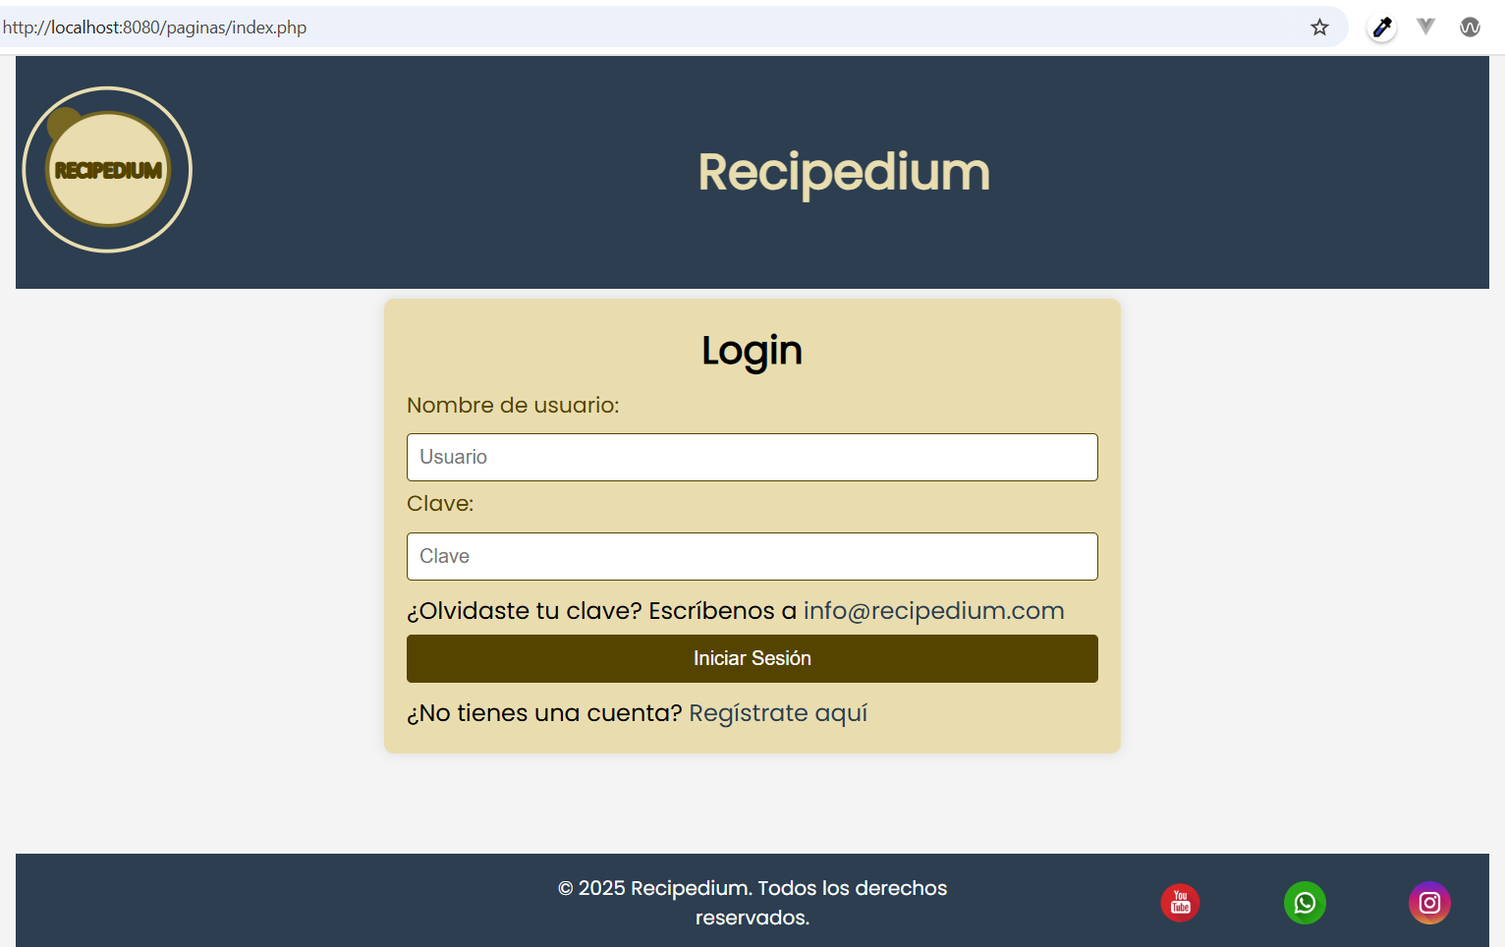
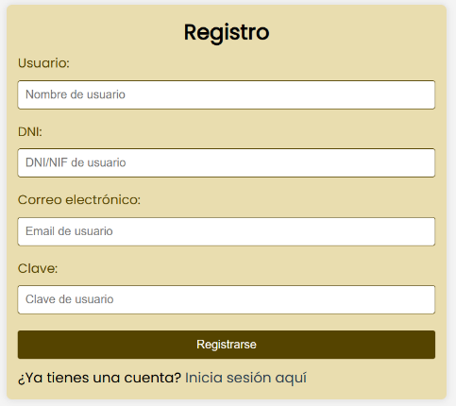
Inicio de sesión/registro
Captura 1
Tras hacer clic en el enlace “Iniciar sesión/Registrarse” de la cabecera de Recipedium, el usuario será redirigido a la página de login/registro.
Login:
Si ya está registrado en la plataforma solo ha de rellenar los campos solicitado y hacer click en “Inciar Sesión”. Tras las verificaciones pertinentes será redirigido a la zona de inicio de la parte privada de la aplicación.
Registro:
Los nuevos usuarios pueden registrarse desde la página de login/registro, haciendo clic en la opción “Registrate aquí” de esta página (véase captura lateral 1). Una vez seleccionado, nos redirigirá a una página, un formulario nos pedirá una serie de datos personales que debemos rellenar y posteriormente, hacer clic en “Registrarse” (véase captura lateral 2).
En caso de error en el registro o algún dato no haya sido introducido correctamente, Un mensaje en la pantalla le avisará y solo habrá de seguir las instrucciones que le indique la aplicación.
Captura 2

Slide 13
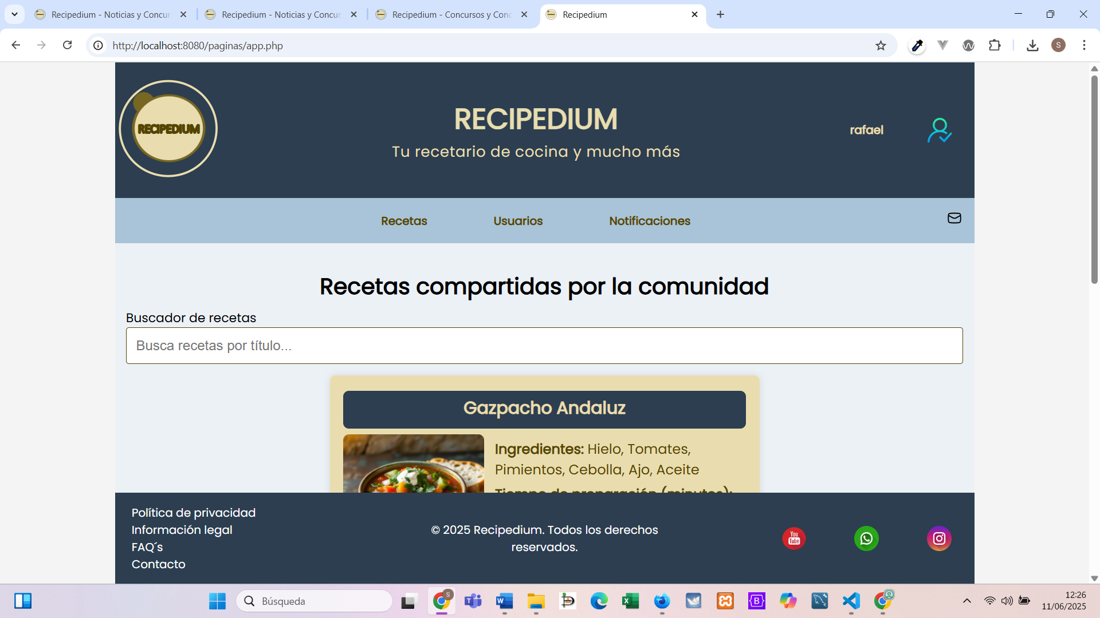
Acceso a zona privada
Una vez iniciada la sesión e independientemente de ser usuario de tipo cliente o administrador, la aplicación nos muestra su página principal que en el interior de la aplicación es el listado de recetas públicas compartidas por los usuarios de la comunidad. Además, se implementa un buscador de recetas por palabra clave para acceder rápidamente a una receta concreta (véase captura lateral).
Se puede apreciar como en el margen derecho de la cabecera ahora se muestra la información del usuario y el icono del estado/cierre de sesión.
Como hemos comentado anteriormente, al hacer click en el logotipo nos redirige a la página principal, en este caso de la zona interna de la aplicación que es la página de recetas compartidas por la comunidad.

Slide 14
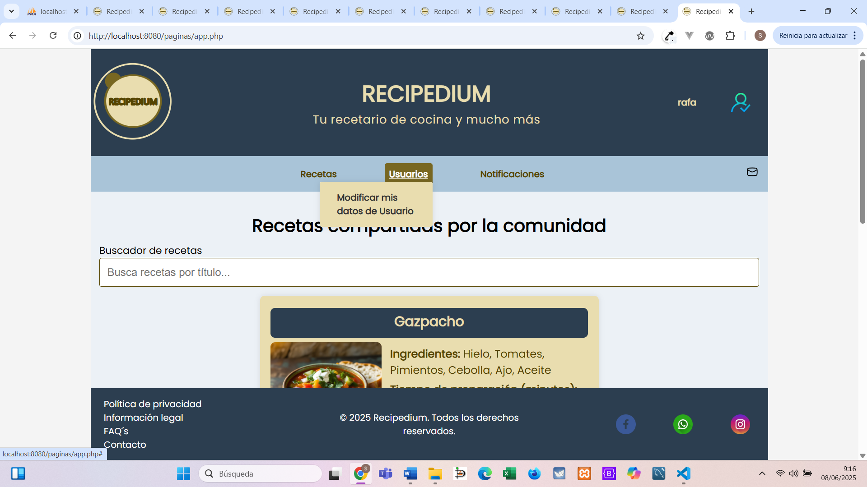
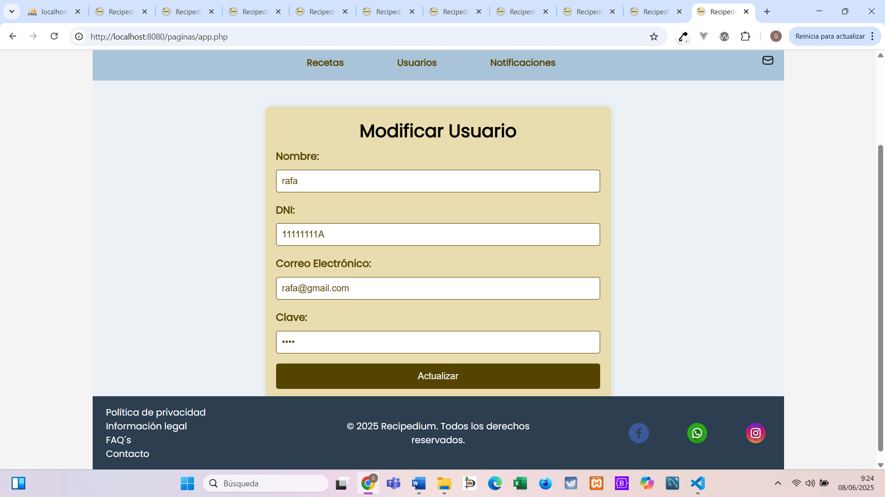
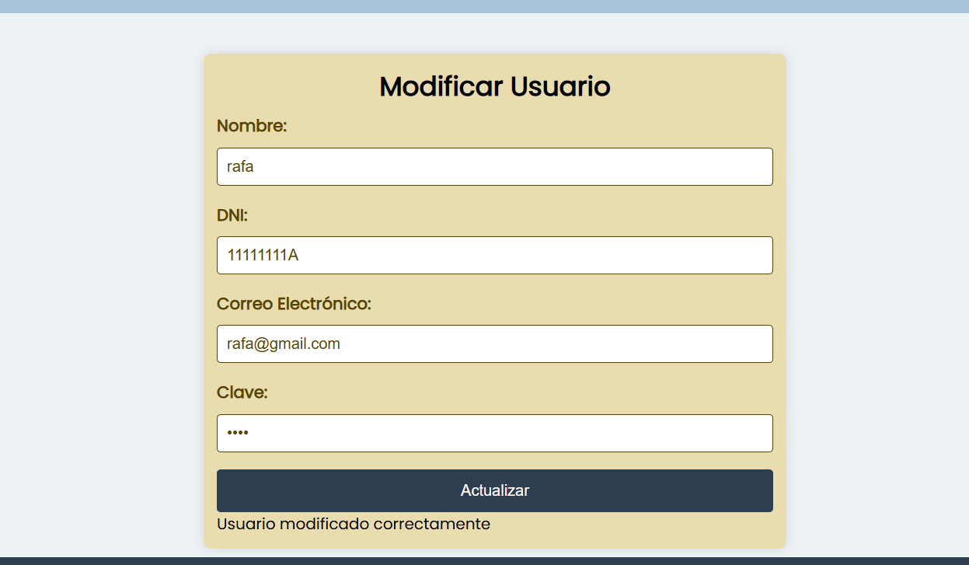
Funcionalidad para clientes. usuarios modificar datos de usuario
Una vez iniciada la sesión, si la aplicación detecta un perfil de tipo cliente, el menú de opciones disponibles nos permite:
Para ello simplemente hemos de desplazarnos con el ratón o el cursor hasta el menú Usuarios de la barra de navegación y al desplegarse haremos clic sobre la opción “Modificar mis datos de usuario” (véase captura lateral 1).
Esto nos redirigirá automáticamente a la página de modificación de datos personales, donde se cargará de forma automática el formulario de modificación de datos con los datos que existen nuestros para que podamos modificar el que sea necesario (véase captura lateral 2).
Una vez modificados los datos, simplemente hacemos clic en “Actualizar” y si ha sido exitoso nos mostrará un mensaje de éxito (véase captura inferior).
Captura 1
Captura 2

Slide 15
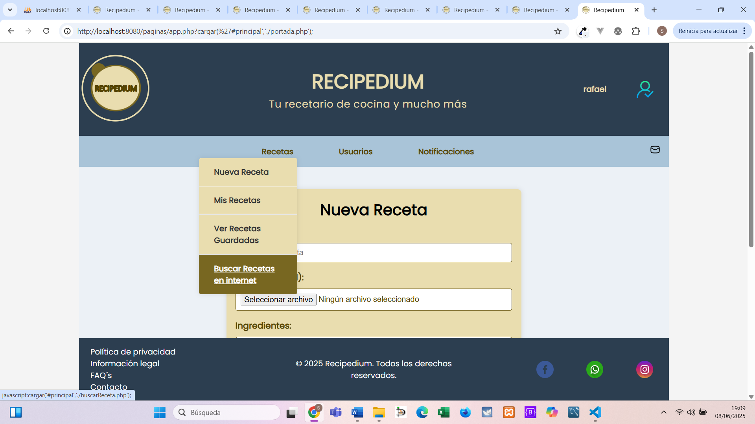
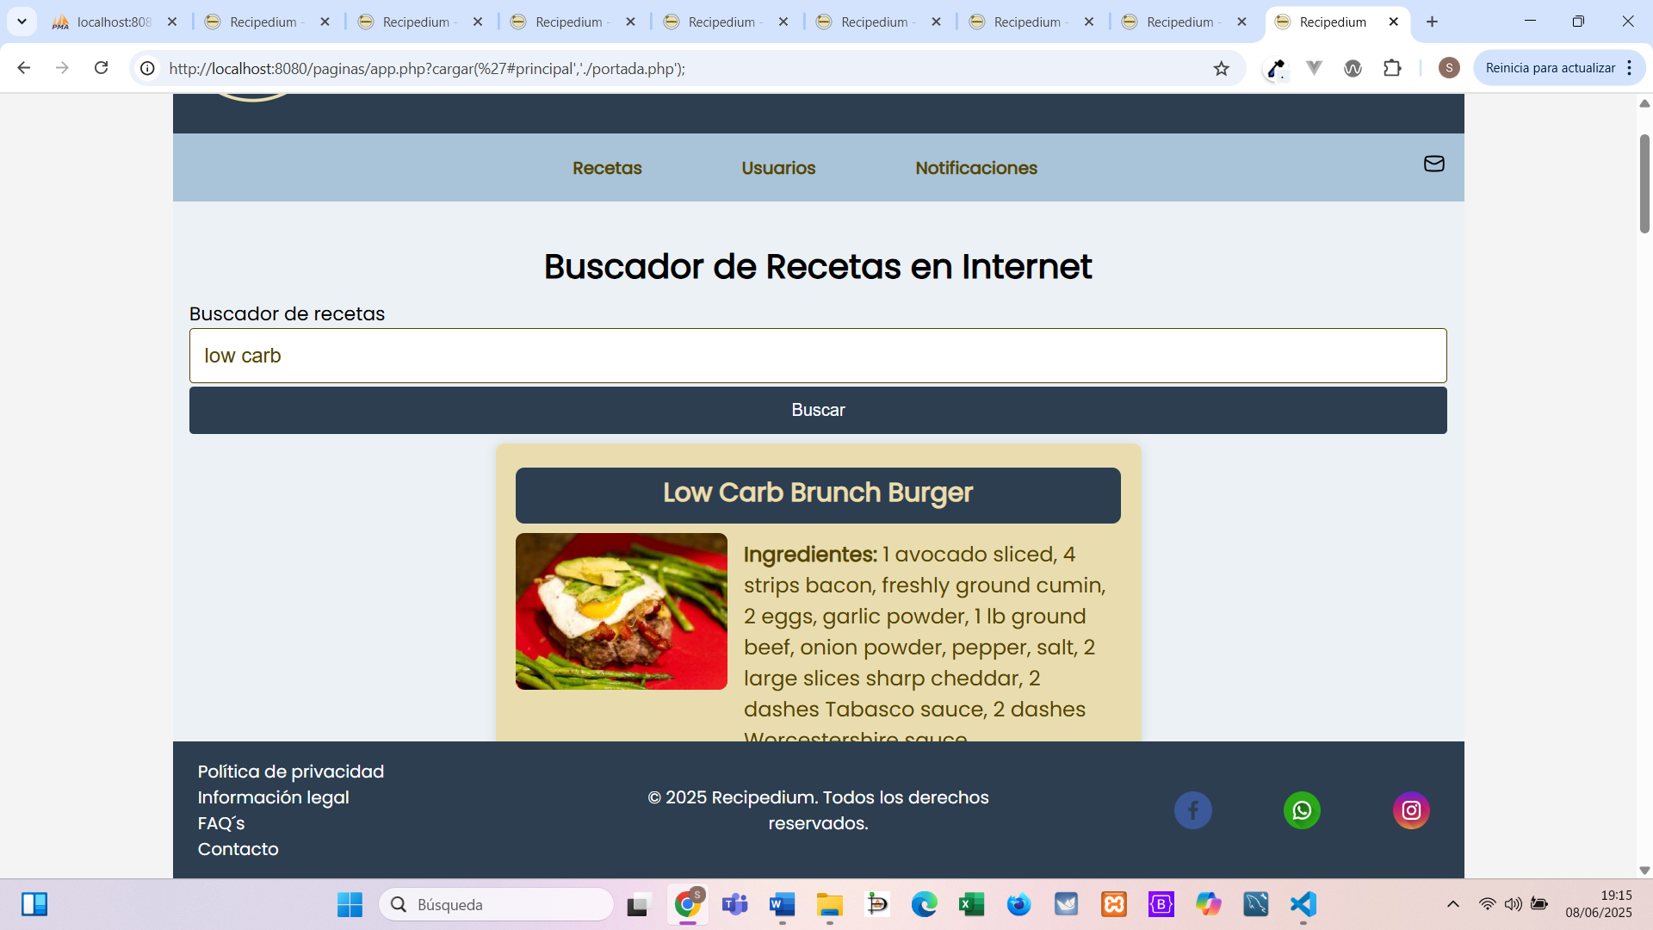
Funcionalidad para clientes. consulta Buscar recetas en internet
Para acceder al buscador externo solo debemos hacer clic sobre el enlace “Buscar Recetas en internet” que se encuentra dentro del desplegable “Recetas” de la barra de navegación (véase captura lateral 1).
Esto nos dirigirá automáticamente a un buscador conectado con la Spoonacular que es una Api con una extensa base de datos de recetas, donde podemos introducir un ingrediente o una palabra clave. Al hacer clic en buscar, se mostrarán todas las recetas con dicha coincidencia en el título (véase captura lateral 2).
Nota: Es recomendable hacer la búsqueda en inglés pues, a pesar de reconocer el castellano, los resultados son más extensos para palabras inglesas.
Captura 1
Captura 2

Slide 16
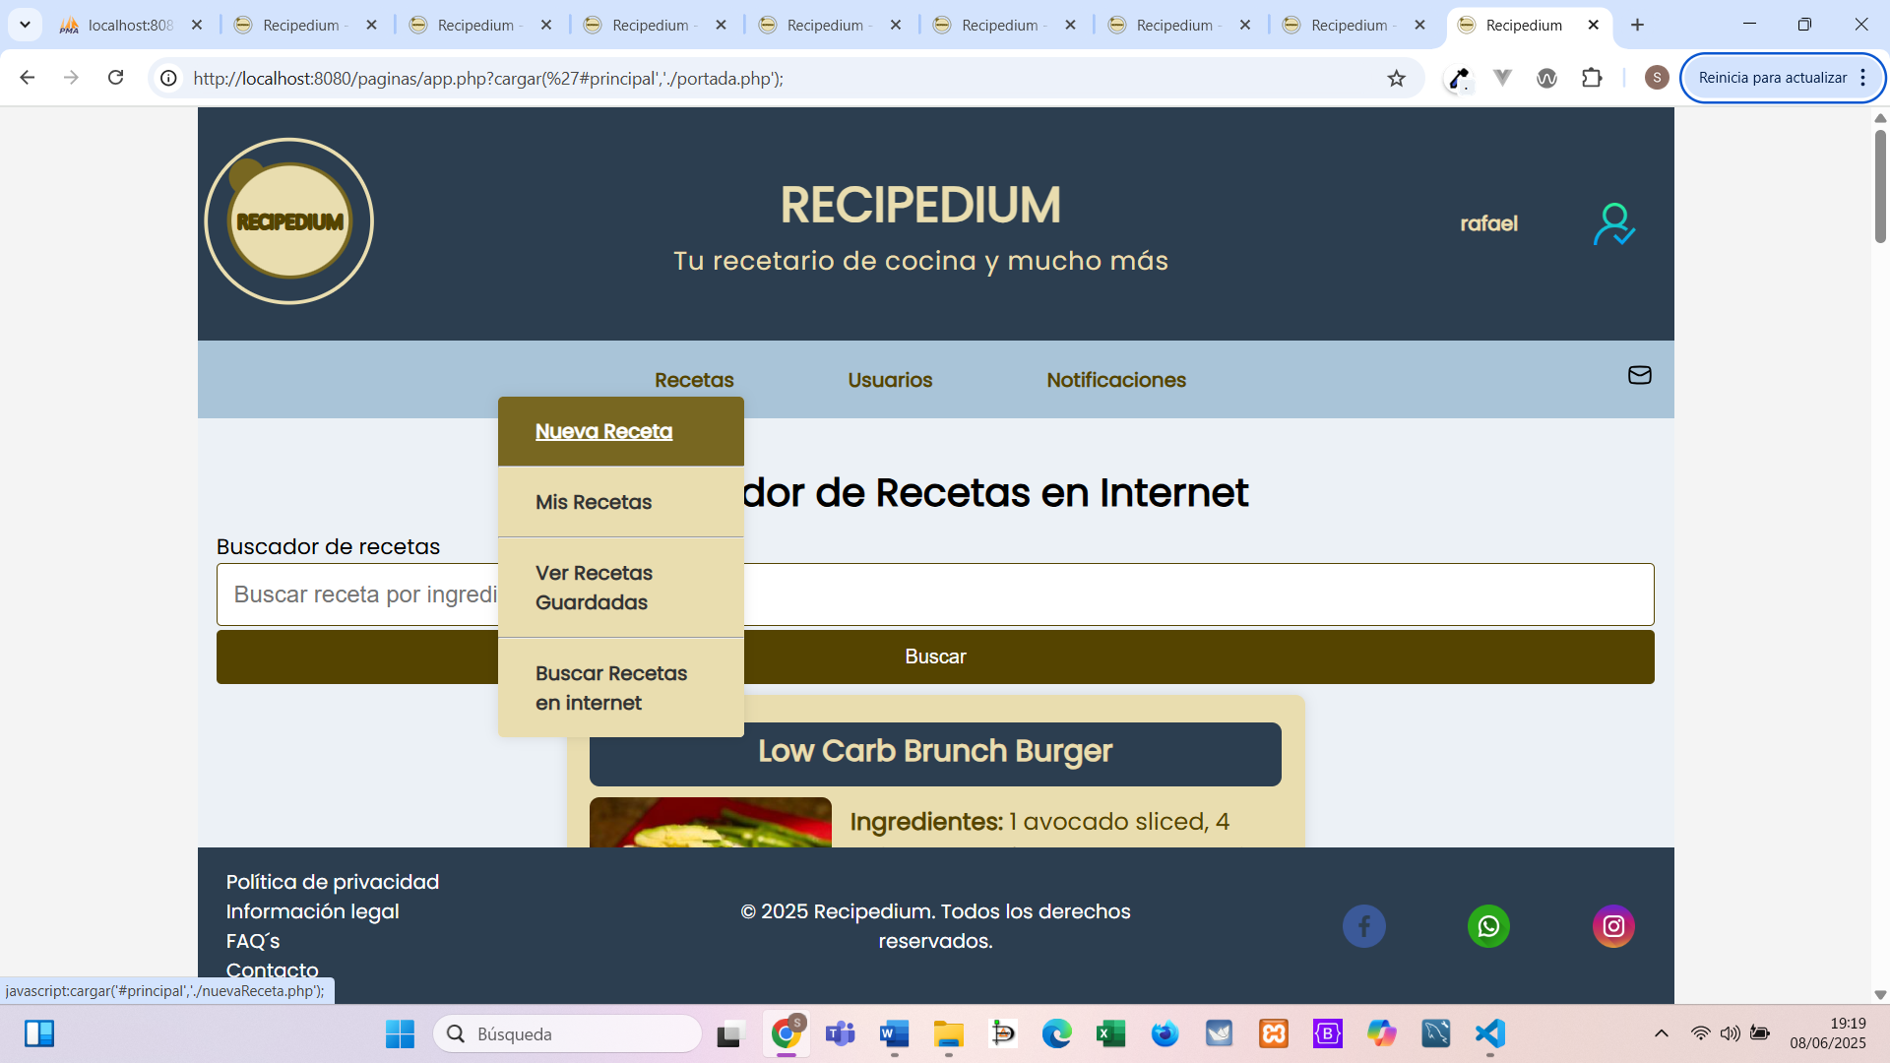
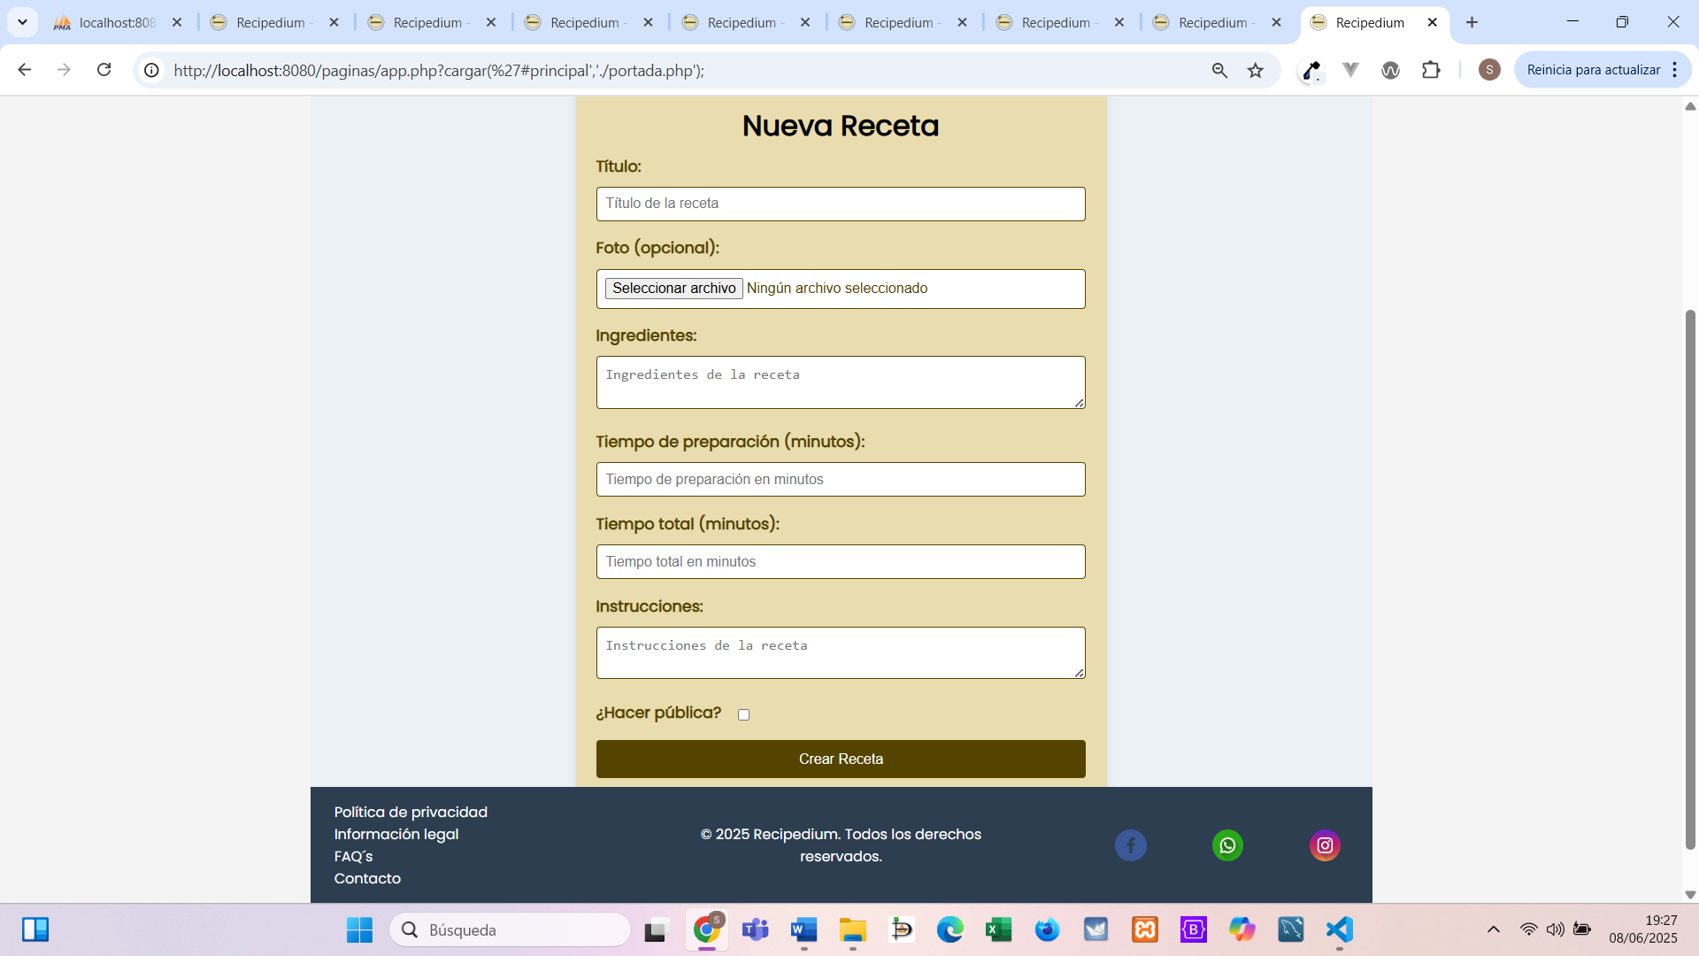
Funcionalidad para clientes. recetas crear recetas
Captura 1
Para crear una receta propia, solo hemos de hacer clic en el enlace “Nueva Receta” que se encuentra dentro del desplegable “Recetas” de la barra de navegación (véase captura lateral 1).
Una vez dentro de esta opción podemos ver un formulario con una serie de campos para rellenar (véase captura lateral 2).
Solo tenemos que rellenar los campos que nos solicitan, recuerda que todos los campos son obligatorios, excepto la foto de la receta. Además, si no quieres hacer pública la receta que estás creando no marques la opción “¿Hacer público?”
Una vez relleno, solo has de hacer clic en “Crear Receta” (véase captura lateral 2).
Captura 2

Slide 17
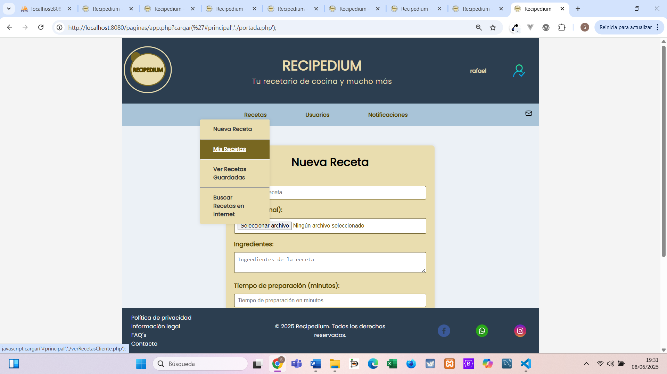
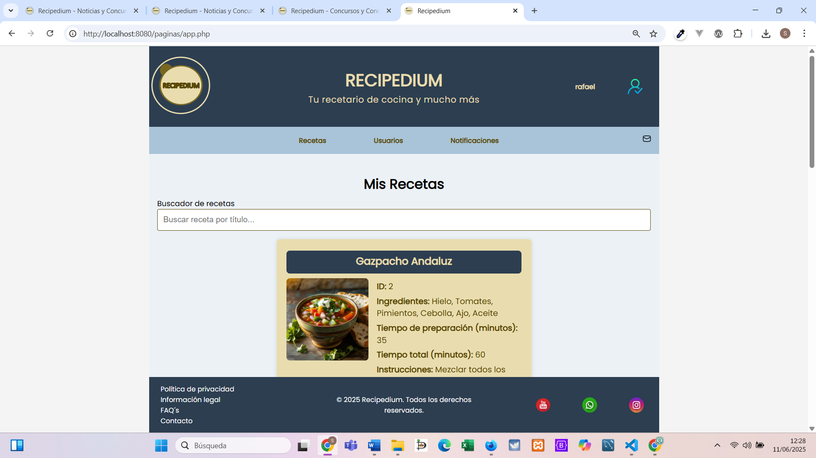
Funcionalidad para clientes. recetas ver mis recetas
Captura 1
Para ver tus recetas, solo has de hacer clic sobre la opción “Mis recetas” que se encuentra dentro del desplegable “Recetas” de la barra de navegación (véase captura lateral 1).
Automáticamente seremos redirigidos a una página que nos muestra todas las recetas que hemos creado. Además, tenemos una barra de búsqueda para poder filtrar nuestras recetas por palabra (véase captura lateral 2).
Captura 2

Slide 18
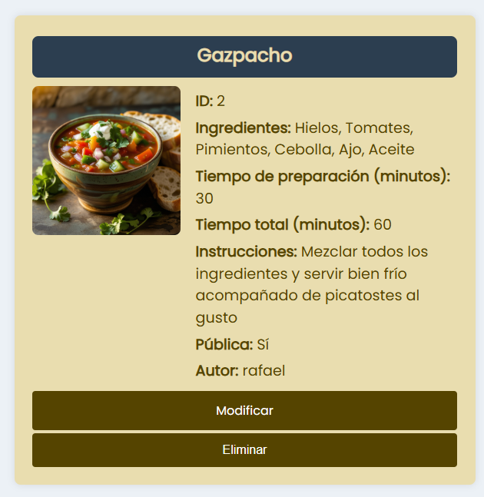
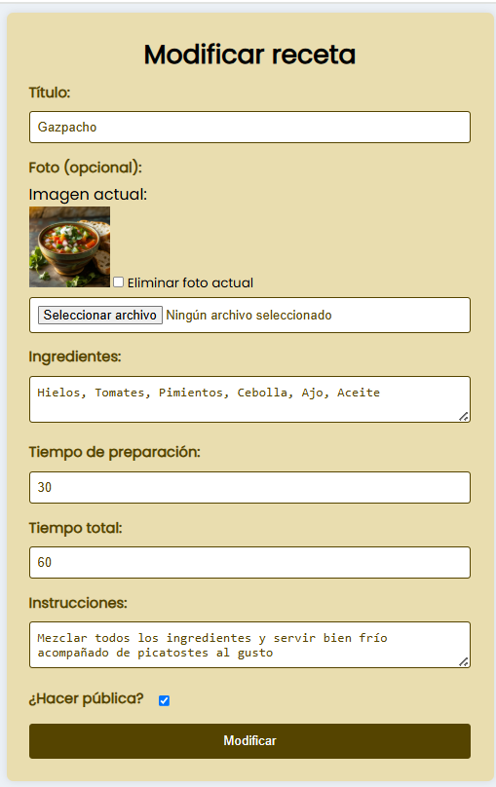
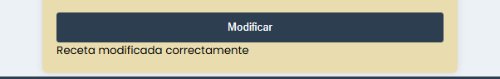
Funcionalidad para clientes. recetas modificar receta
Captura 1
Captura 2
Cada receta se muestra en una tarjeta y contiene toda la información que tiene almacenada, incluida la imagen si la tuviera. Al pie de cada tarjeta tenemos dos botones “Modificar” o “Eliminar” los cuales, al hacer clic sobre ellos, nos permiten modificar o eliminar la receta en cuestión (véase captura lateral).
Si desde la vista del apartado anterior, hacemos clic en modificar receta nos redirige a un formulario de modificación de receta muy similar al de creación de estas, excepto por la salvedad de que tiene precargado los datos completos almacenados de la receta, así podemos ver y modificar los campos con mayor seguridad. Una vez modificada la receta hacemos clic en “Modificar” (véase captura lateral).
Una vez actualizada la receta aparecerá el mensaje “Receta modificada correctamente” en la parte inferior del formulario (véase captura lateral 3).
Captura 3

Slide 19
Funcionalidad para clientes. recetas eliminar receta
Eliminar una receta de nuestra lista de receta, es tan sencillo como hacer clic en el botón eliminar de la tarjeta correspondiente a la receta que ya no nos interesa (véase captura lateral) y tras confirmar la acción, esta desaparecerá automáticamente del listado de tarjetas con las recetas.

Slide 20
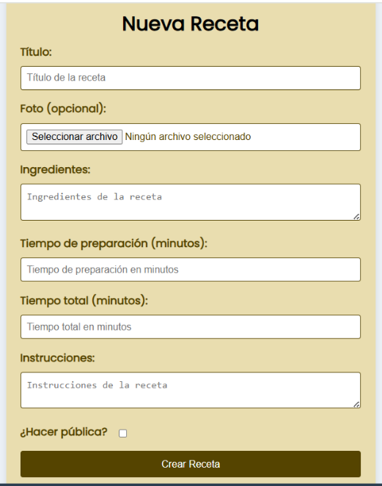
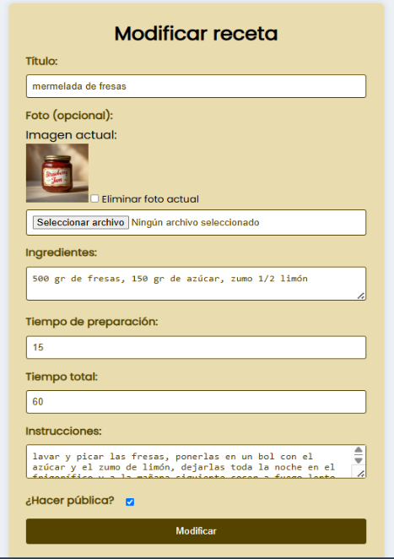
Funcionalidad para clientes. Interacción social publicar receta
Para publicar una receta, solo se ha de marcar la opción hacer pública en el formulario de creación o de modificación de receta (véase capturas laterales).
Al crear receta o modificar receta con este campo marcado, nuestra receta automáticamente aparecerá en la zona de recetas compartidas visibles para toda la comunidad de Recipedium.

Slide 21
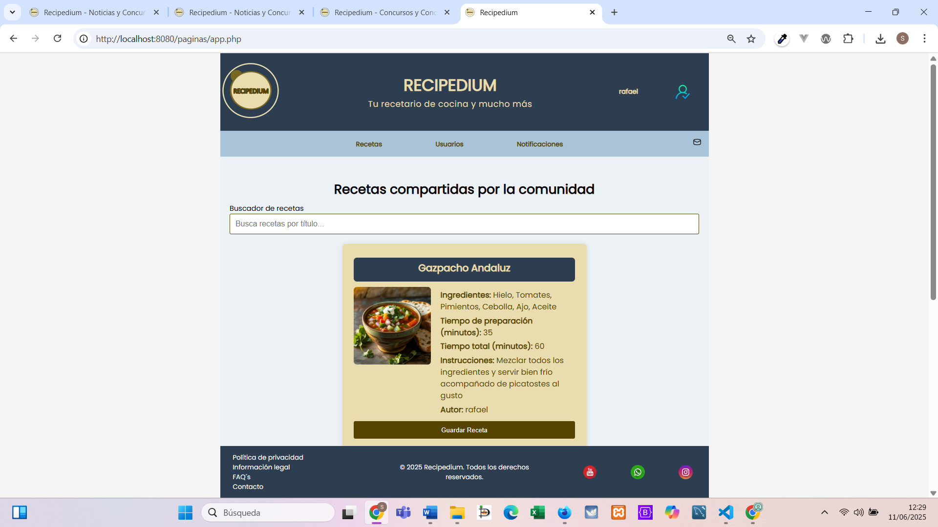
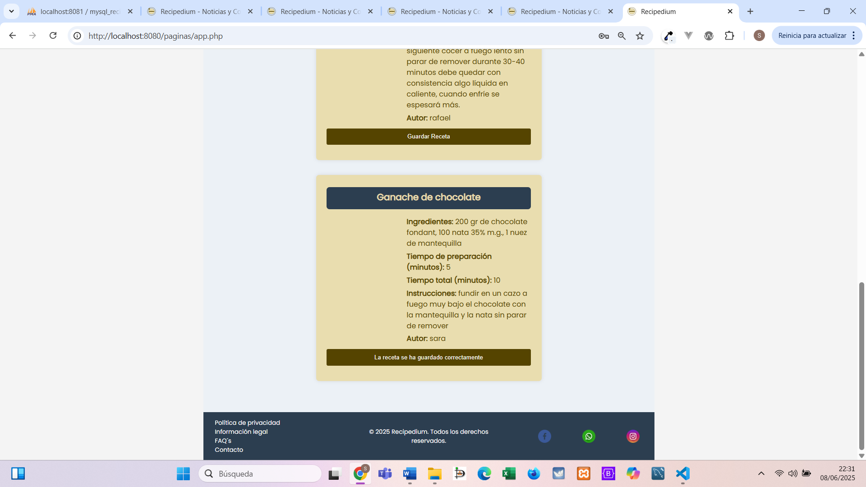
Funcionalidad para clientes. Interacción social guardar receta pública
Captura 1
En la sección de recetas compartidas, página principal del interior de la aplicación, nos encontramos le mismo formato de tarjetas con las recetas que los usuarios de la plataforma han decidido compartir haciéndolas públicas, pero en ellas ahora podemos observar el autor de la receta (usuario que la ha creado) y tenemos la opción de “Guardar Receta” (véase captura lateral 1).
Al hacer clic sobre esta opción la receta será guardada para consultas posteriores y nos aparecerá un mensaje de éxito (véase captura lateral 2).
Captura 2

Slide 22
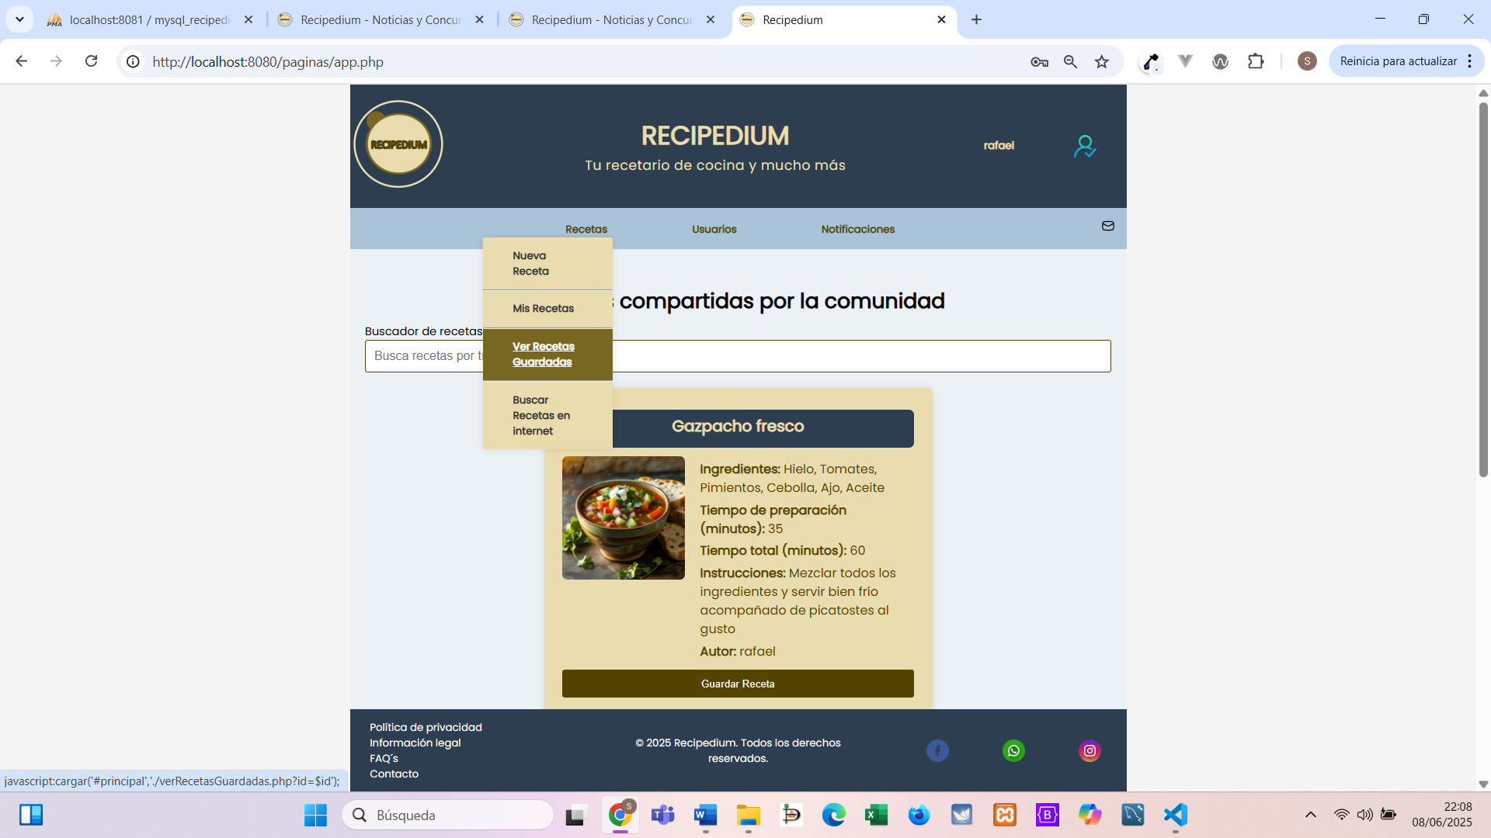
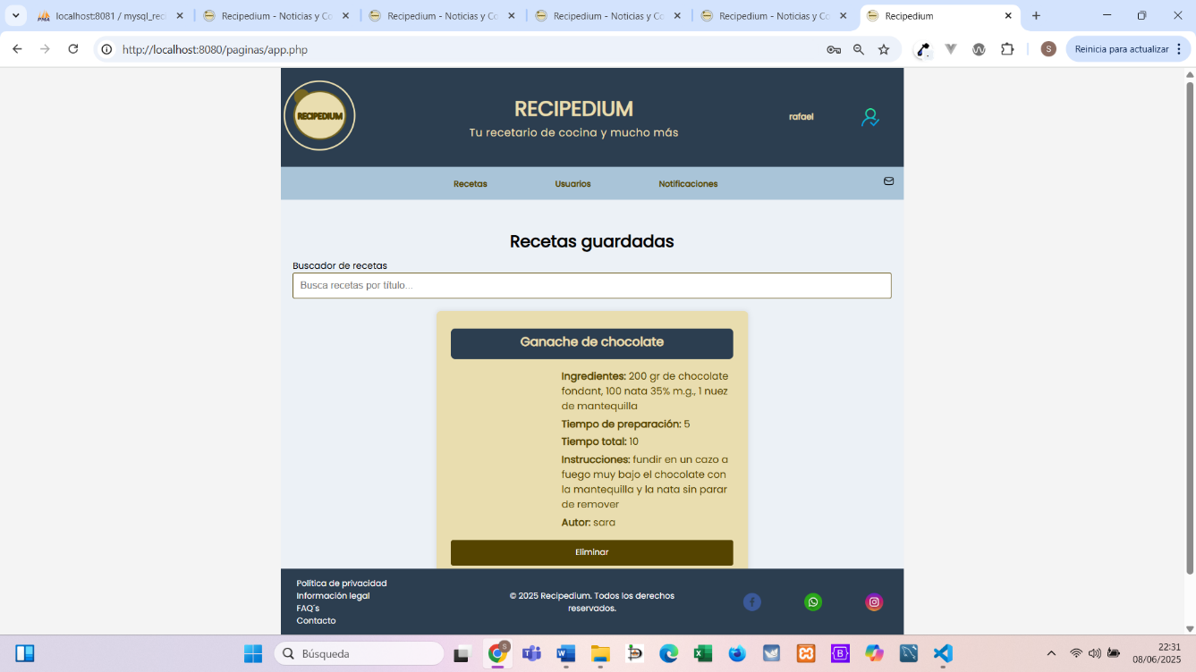
Funcionalidad para clientes. Interacción social ver receta pública guardada
Captura 1
Para ver las recetas públicas que hemos guardado previamente, solo tenemos que hacer clic en la opción “Ver Recetas Guardadas” del menú desplegable “Recetas” ubicado en la barra de navegación (véase captura lateral 1).
Esto nos redirigirá automáticamente a la página de recetas guardadas, donde se nos muestran en el mismo formato que en opciones anteriores las distintas tarjetas con las recetas que hemos guardado (véase captura lateral 2).
Captura 2

Slide 23
Funcionalidad para clientes. Interacción social eliminar receta pública guardada
Si queremos eliminar una receta guardada de nuestro listado, solo hemos de hacer clic en la opción eliminar de la tarjeta de la receta que ya no nos interesa (véase captura superior). Una vez eliminada la receta, desaparecerá automáticamente del listado de recetas guardadas.

Slide 24
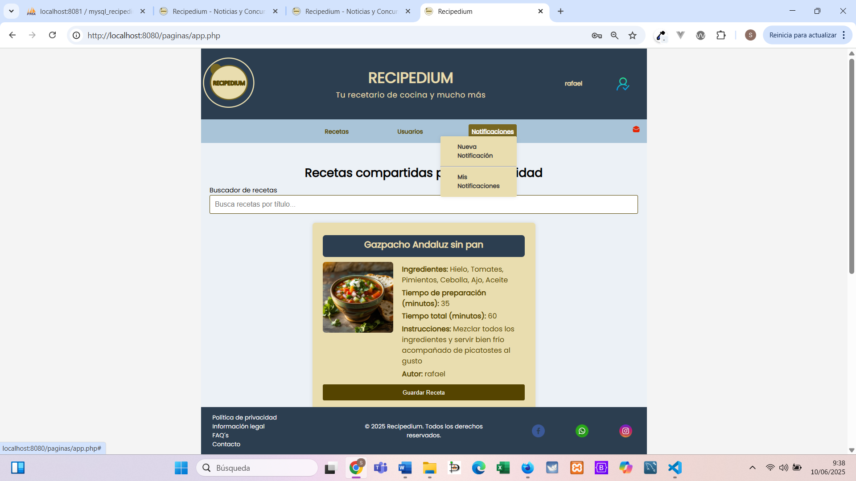
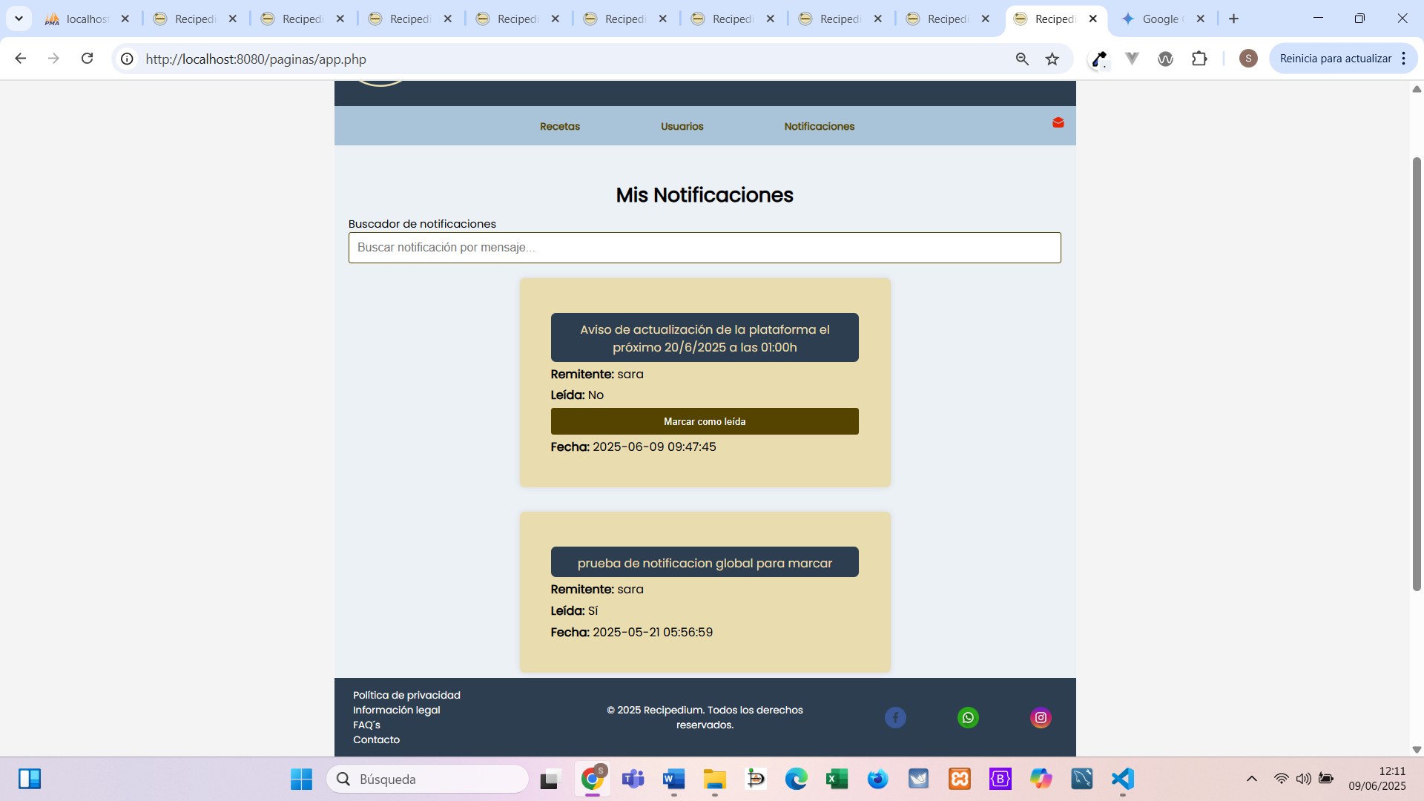
Funcionalidad para clientes. Interacción social ver notificaciones
Captura 1
Para ver las notificaciones, el usuario tiene dos opciones:
Ver notificaciones recibidas: Esta opción la tenemos haciendo clic en el enlace “Mis notificaciones” del desplegable “notificaciones” situado en la barra de navegación (véase captural lateral 1)
Esto nos redirigirá automáticamente a la página donde nos aparece una barra de búsqueda para poder buscar notificaciones por carácter y el listado con todas las notificaciones recibidas. Nótese que se muestran de forma similar a las recetas, como tarjetas individuales, donde podemos apreciar el mensaje resaltado, el nombre del remitente, la fecha y si está leída o no.
Aparte, en las notificaciones no leídas se añade un botón con la opción “Marcar como leída” que nos permite cambiar el estado de la notificación (véase ejemplo de notificación leída y no leída en captura lateral 2).
Captura 2

Slide 25
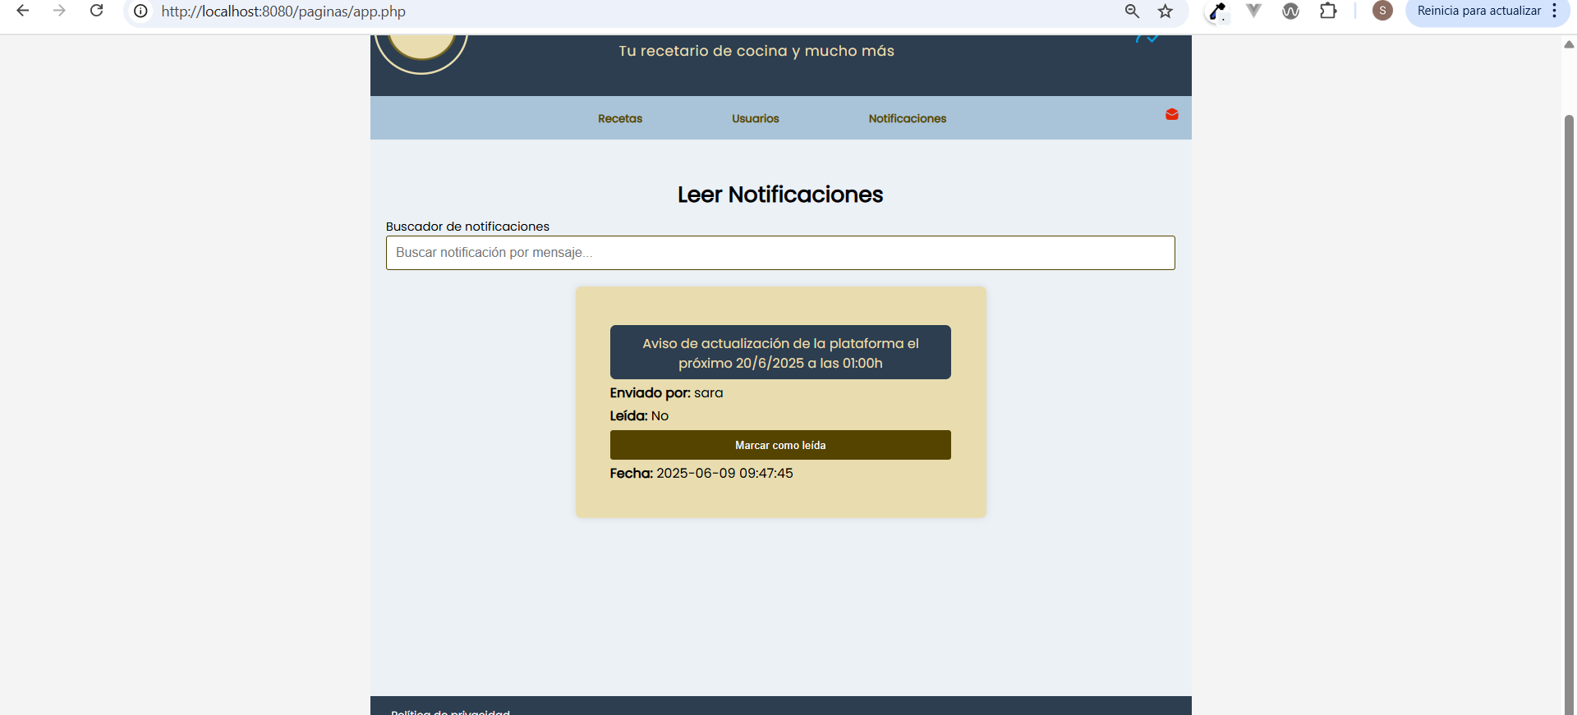
Funcionalidad para clientes. Interacción social ver notificaciones no leidas
La aplicación Recipedium tiene una funcionalidad que nos alerta de la existencia de notificaciones no leídas desde el icono con forma de sobre situado en margen derecho de barra de navegación. Normalmente está contorneado y con el fondo transparente pero si existen notificaciones nuevas que no han sido leídas, el icono del sobre se muestra rojo y al hacer clic sobre este, se accede automáticamente al listado de notificaciones no leídas, el cual se muestra con el mismo estilo de tarjeta que la opción “Ver notificaciones” (véase captura inferior). Del mismo modo que el apartado anterior podemos marcar las notificaciones como leídas desde esta página.
Captura 2

Slide 26
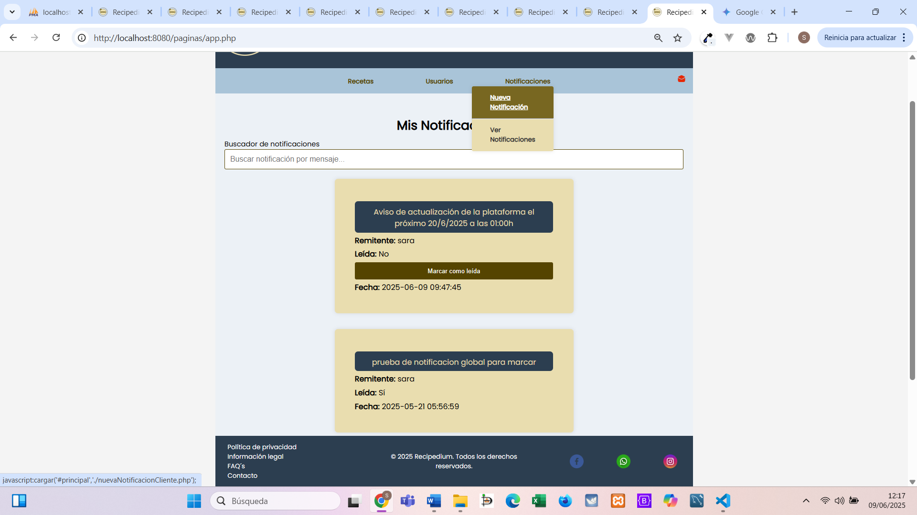
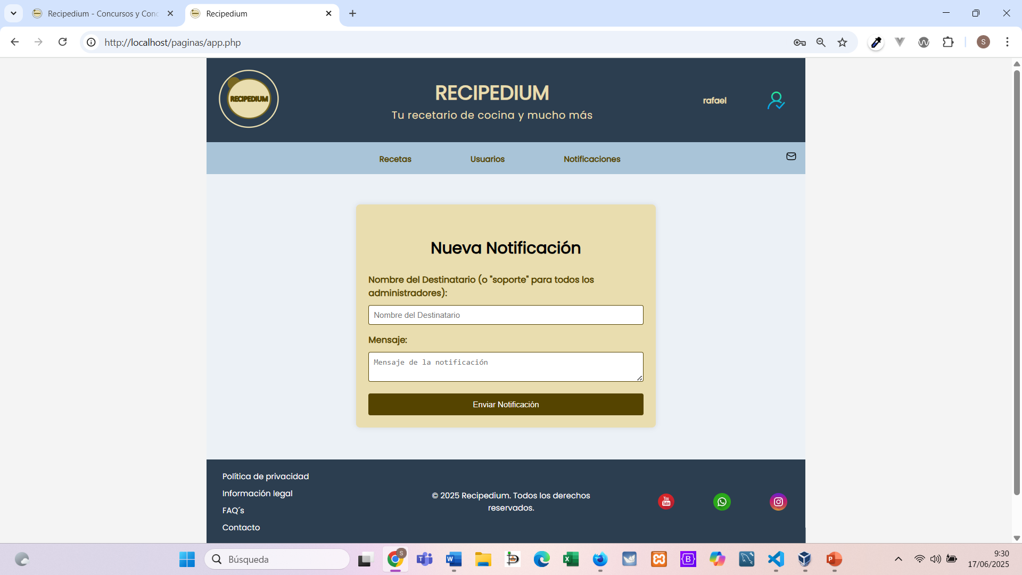
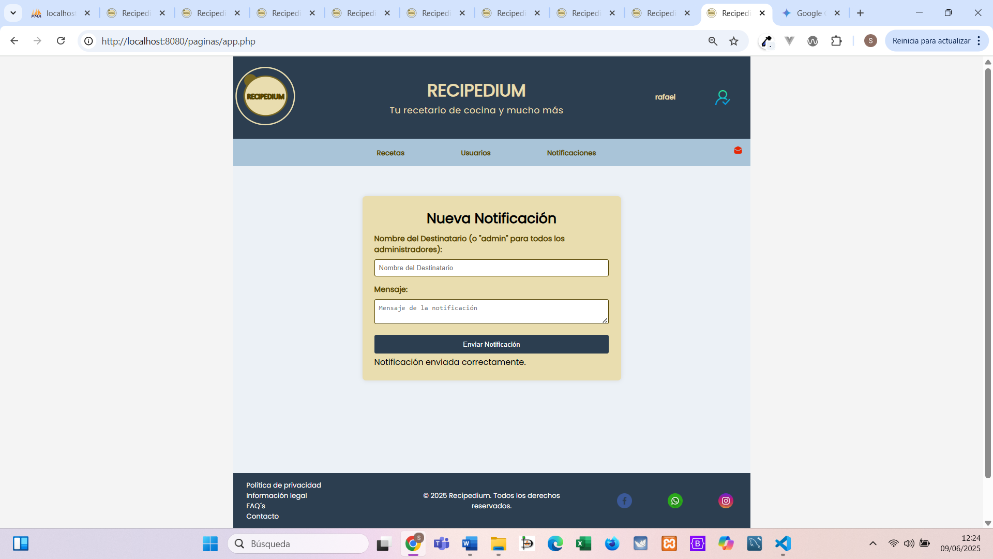
Funcionalidad para clientes. Interacción social. crear notificación
Captura 1
Para enviar una notificación, solo hemos de hacer clic en el enlace “nueva notificación” del menú desplegable “Notificaciones” situado en la barra de navegación (véase captura lateral 1).
Automáticamente seremos redirigidos a la página correspondiente para crear una notificación. En ella podemos apreciar que nos permite introducir el nombre del Destinatario o “soporte” si queremos enviarla a todos los administradores de la aplicación, el otro campo nos permite escribir el mensaje que queremos enviar. Una vez rellenos ambos campos solo hemos de hacer clic en el botón “Enviar Notificación” (véase captura lateral 2).
Una vez enviada la notificación, nos aparecerá el mensaje de éxito debajo del botón de envío (véase captura lateral 3).
Captura 2
Captura 3

Slide 27
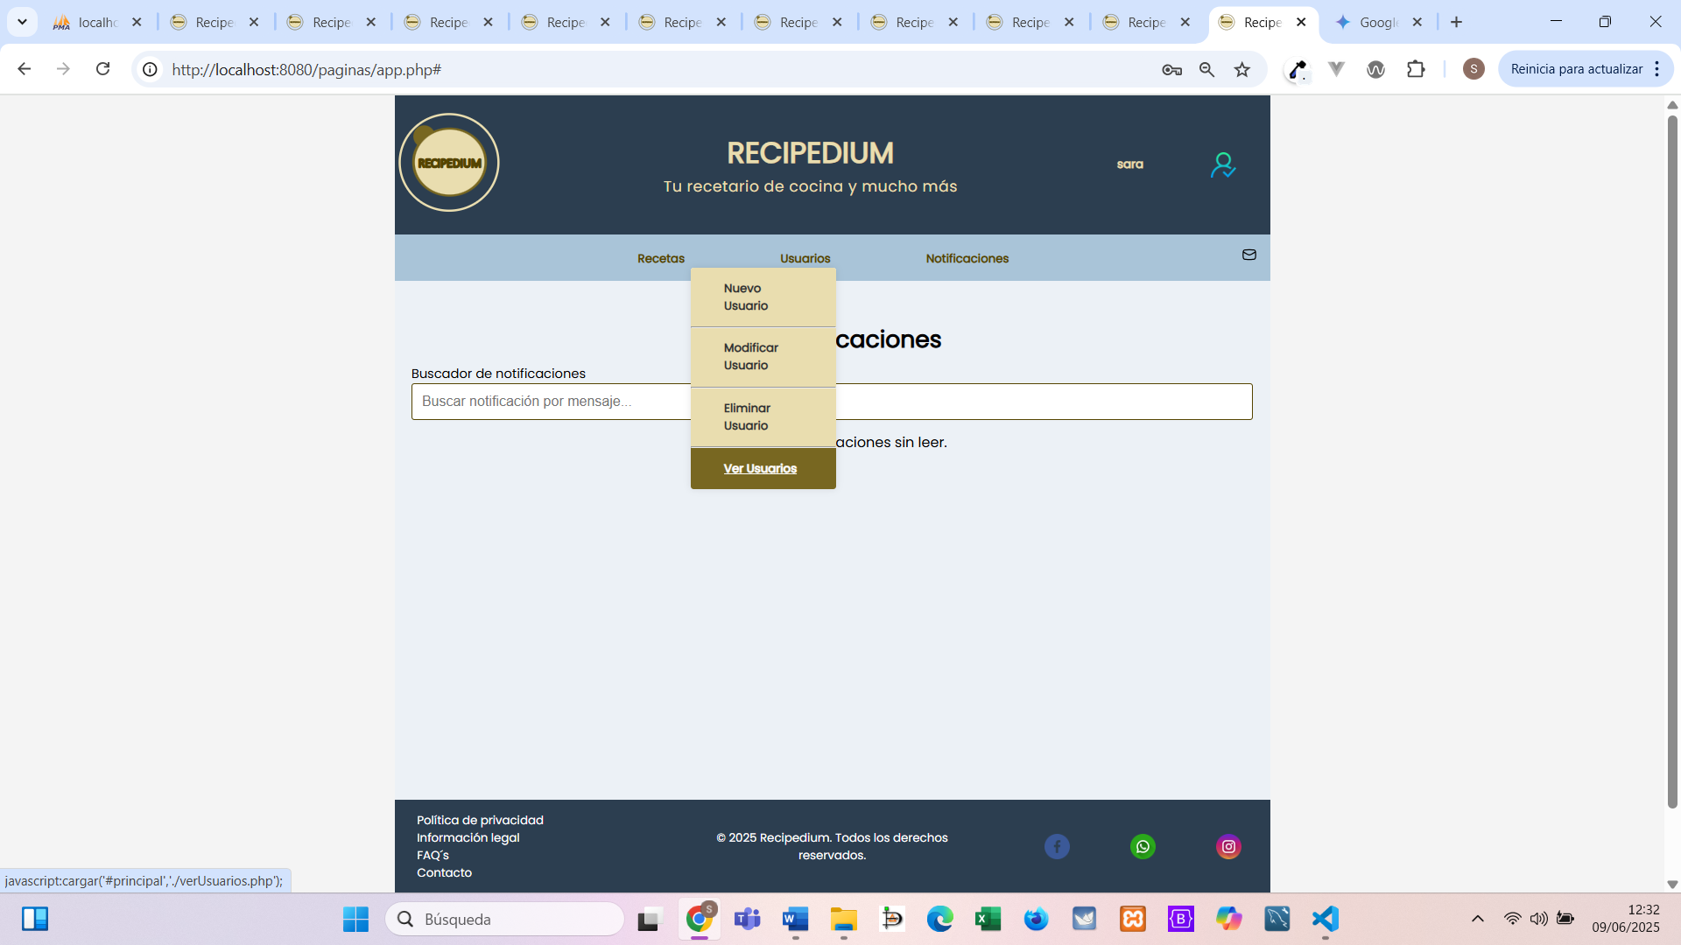
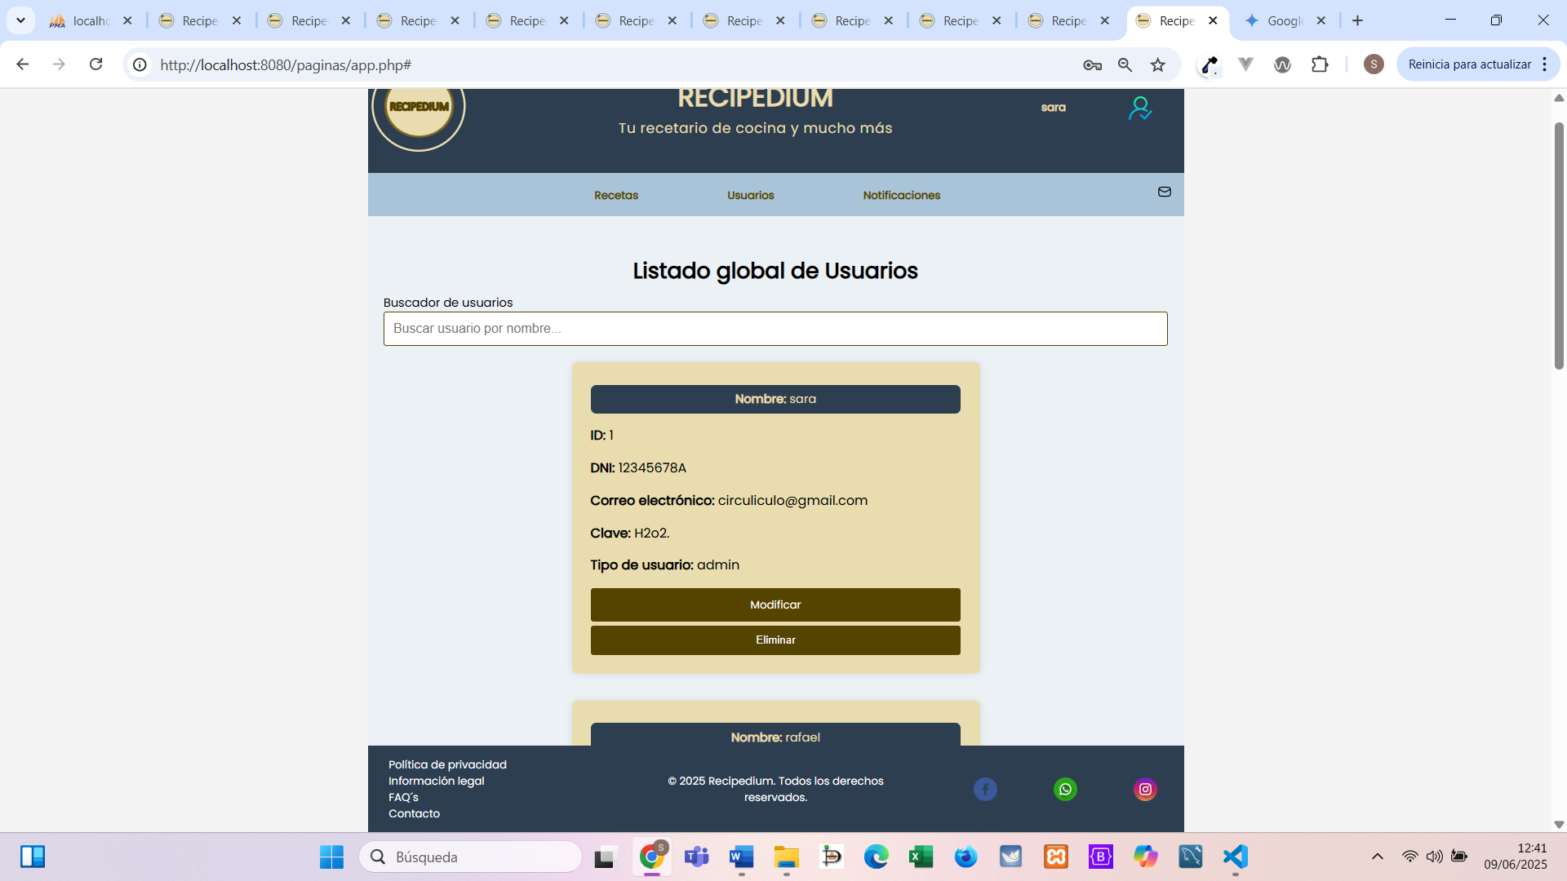
Funcionalidad para administradores. Gestión de usuarios. Ver usuarios
Captura 1
Para ver el listado con todos los usuarios registrados, solo se ha de hacer clic en “Ver Usuarios” del menú desplegable “Usuarios” situado en la barra de navegación (véase captura lateral 1).
Automáticamente se redirigirá a la página que muestra una barra de búsqueda por nombre de usuario y el listado con todos los usuarios registrados en la plataforma en formato de tarjetas con sus datos correspondientes (véase captura lateral 2).
Además, cada tarjeta contiene dos botones para poder “Modificar” o “Eliminar” usuarios (véase captura superior).
Captura 2

Slide 28
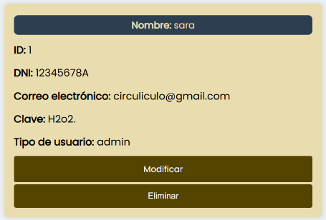
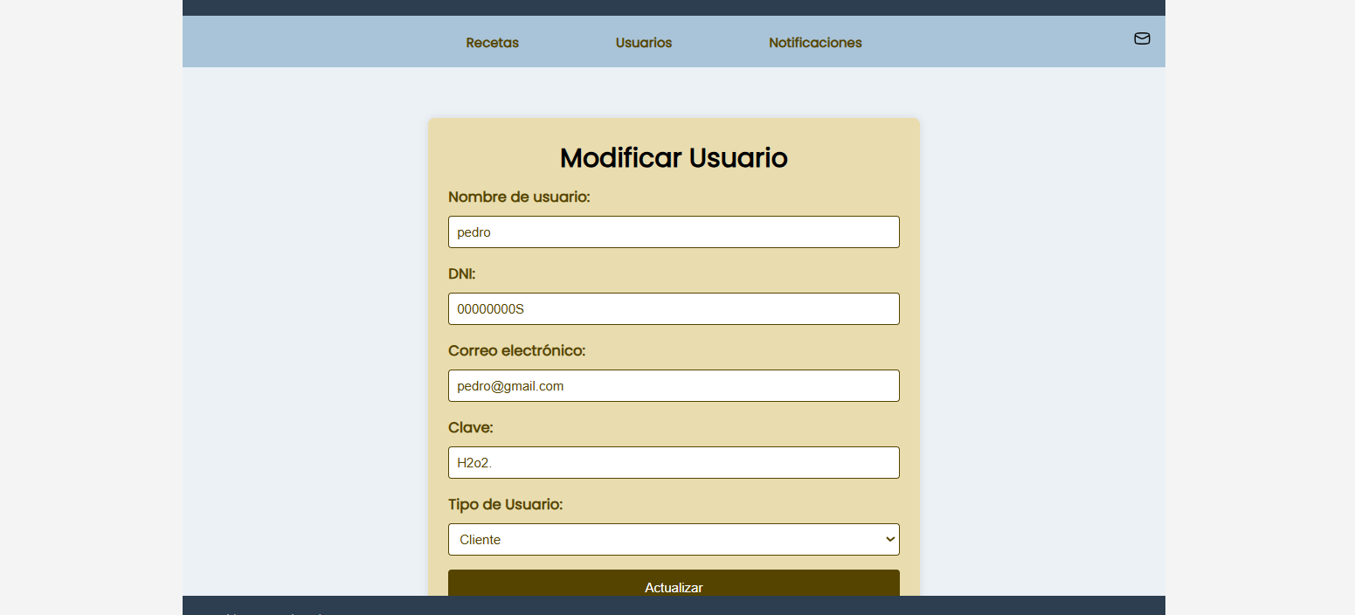
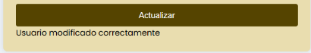
Funcionalidad para administradores. Gestión de usuarios. editar usuarios
Captura 1
Para acceder al formulario de edición/modificación de datos de un usuario, tenemos dos rutas posibles:
Desde ver usuarios:
Como acabamos de ver, desde el propio listado de usuarios se permite la modificación de datos de estos, solo hemos de hacer clic en el botón “Modificar” de la tarjeta correspondiente al usuario objetivo de la acción (véase captura lateral1).
Esto nos redirigirá automáticamente a la página de modificación de datos del usuario, donde se mostrará un formulario precargado con los datos existentes de dicho usuario (véase captura lateral 2).
Una vez modificados los datos, simplemente se ha de hacer clic en el botón “Modificar” (véase captura superior) y una vez modificado nos aparecerá un mensaje de éxito de dicha modificación debajo de este (véase captura lateral 3).
Captura 2
Captura 3

Slide 29
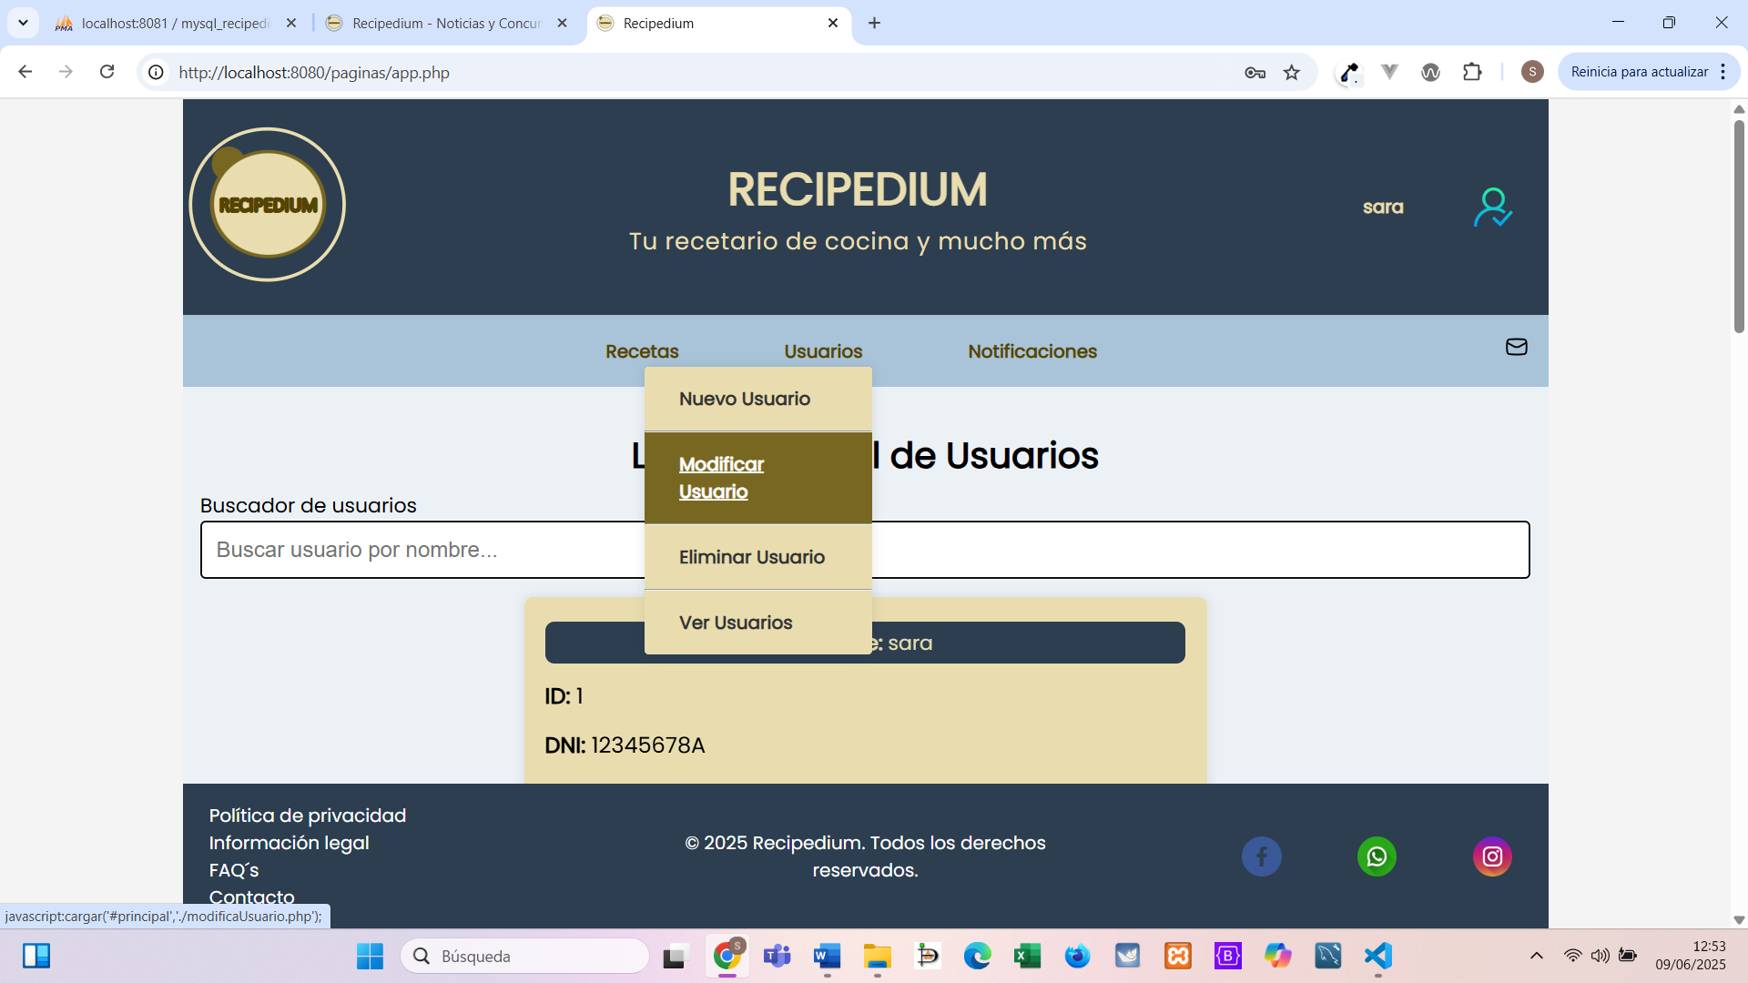
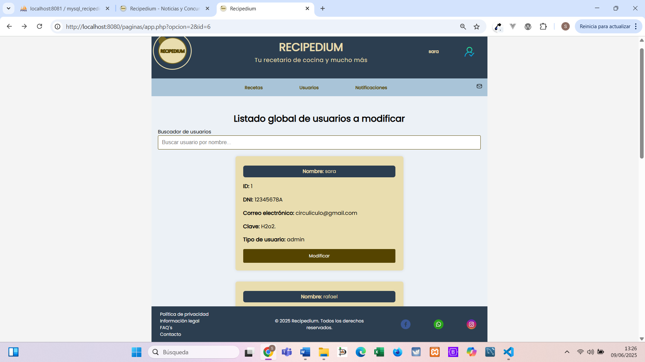
Funcionalidad para administradores. Gestión de usuarios. editar usuarios
Captura 1
Desde modificar usuarios:
Haciendo clic en la pestaña “Modificar Usuario” del menú desplegable “usuarios” de la barra de navegación (véase captura latral 1).
Automáticamente seremos redirigidos al listado de usuarios registrados para modificar, el cual se muestra de manera muy similar al listado de usuarios, con la salvedad de que solo nos aparece el botón “Modificar” en la tarjeta de cada usuario (véase captura lateral 2).
Si hacemos clic en dicho botón, se nos redirige al formulario de modificación de datos de dicho usuario y los pasos a seguir son los mismos que en la diapositiva anterior.
Captura 2

Slide 30
Funcionalidad para administradores. Gestión de usuarios. eliminar usuarios
Se puede acceder al formulario de eliminación de usuarios, desde dos rutas distintas como en caso de editar usuarios.
Desde ver usuarios:
Haciendo clic en la pestaña “Ver Usuarios” del menú desplegable “Usuarios” (paso descrito en diapositiva 27).
Una vez redirigidos al listado de usuario registrados, hacer clic en el botón “Eliminar” de la tarjeta del usuario que queremos borrar (véase captura lateral).
Una vez confirmada la eliminación, la tarjeta de dicho usuario desaparece del listado automáticamente.
Captura 1

Slide 31
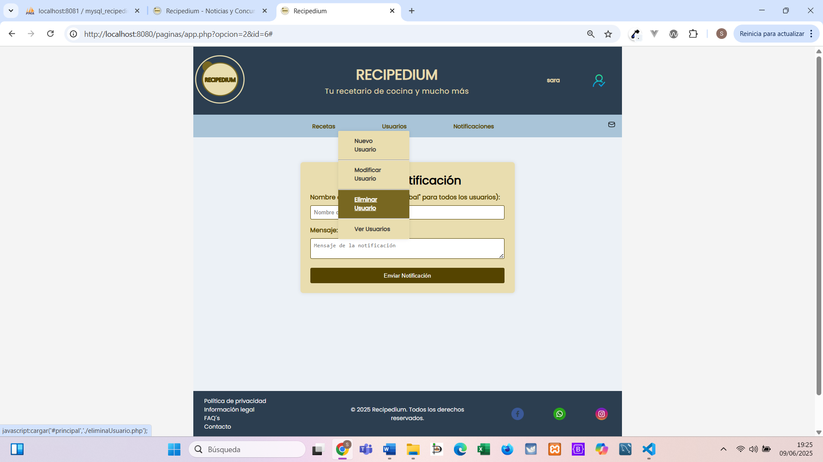
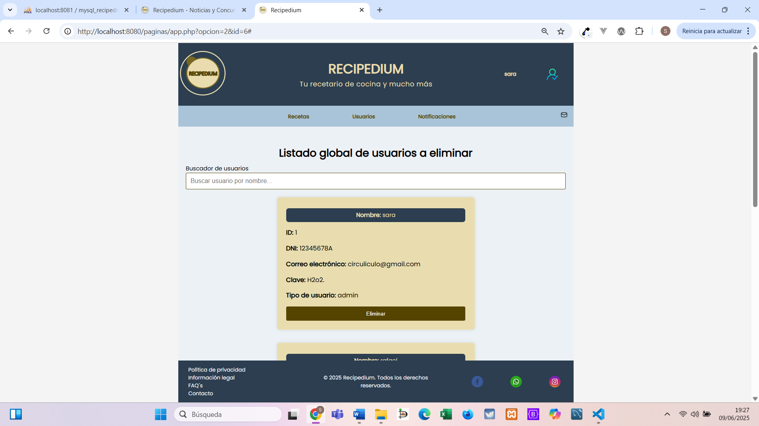
Funcionalidad para administradores. Gestión de usuarios. eliminar usuarios
Captura 1
Desde eliminar usuario:
Haciendo clic en la pestaña “Eliminar Usuario” del menú desplegable “usuarios” de la barra de navegación (véase captura lateral 1).
Seremos redirigidos automáticamente a la página con el listado de tarjetas de todos los usuarios registrados, de idéntico aspecto a la de modificar usuarios, salvo por el botón “Eliminar” como única opción disponible (véase captura lateral 2).
Del mismo modo que en el punto anterior hacemos clic en el botón “Eliminar” de la tarjeta de usuario objeto de la acción y una vez confirmada la eliminación, dicha tarjeta desaparecerá del listado de usuarios registrados.
Captura 2

Slide 32
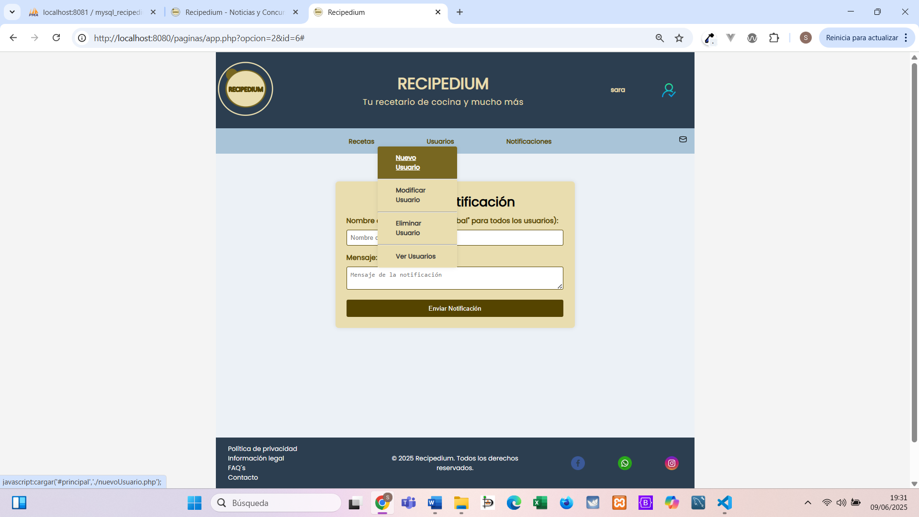
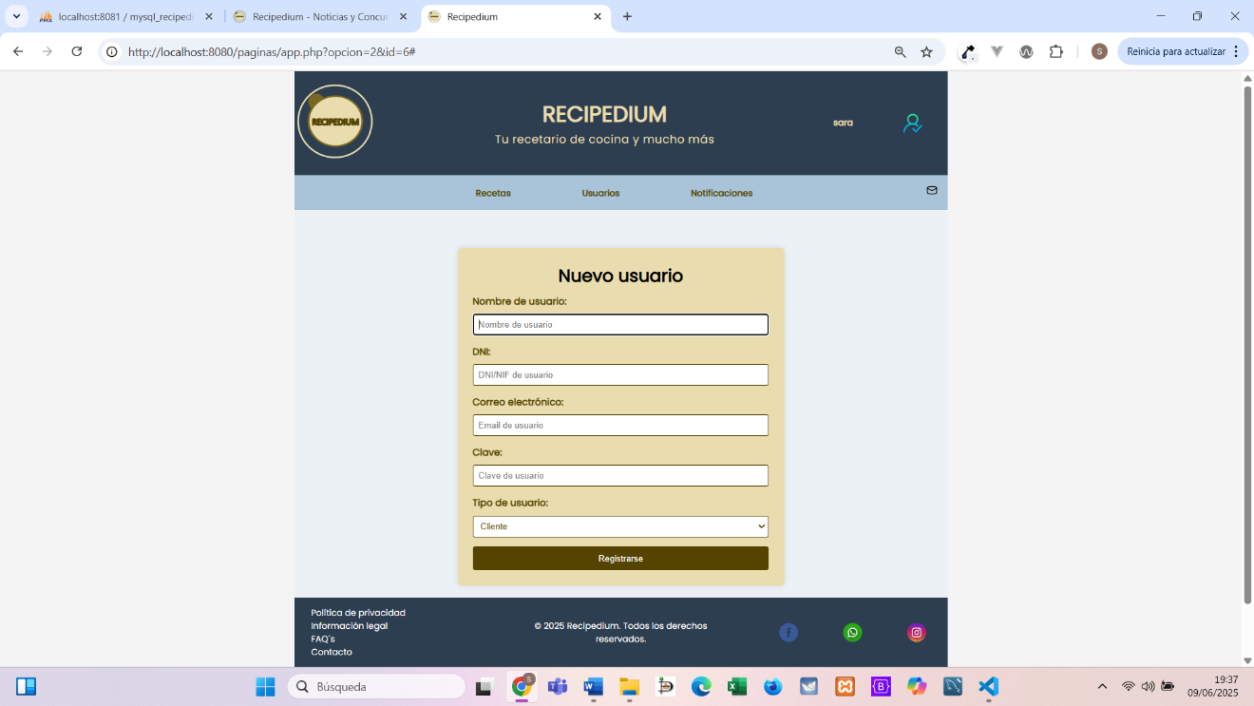
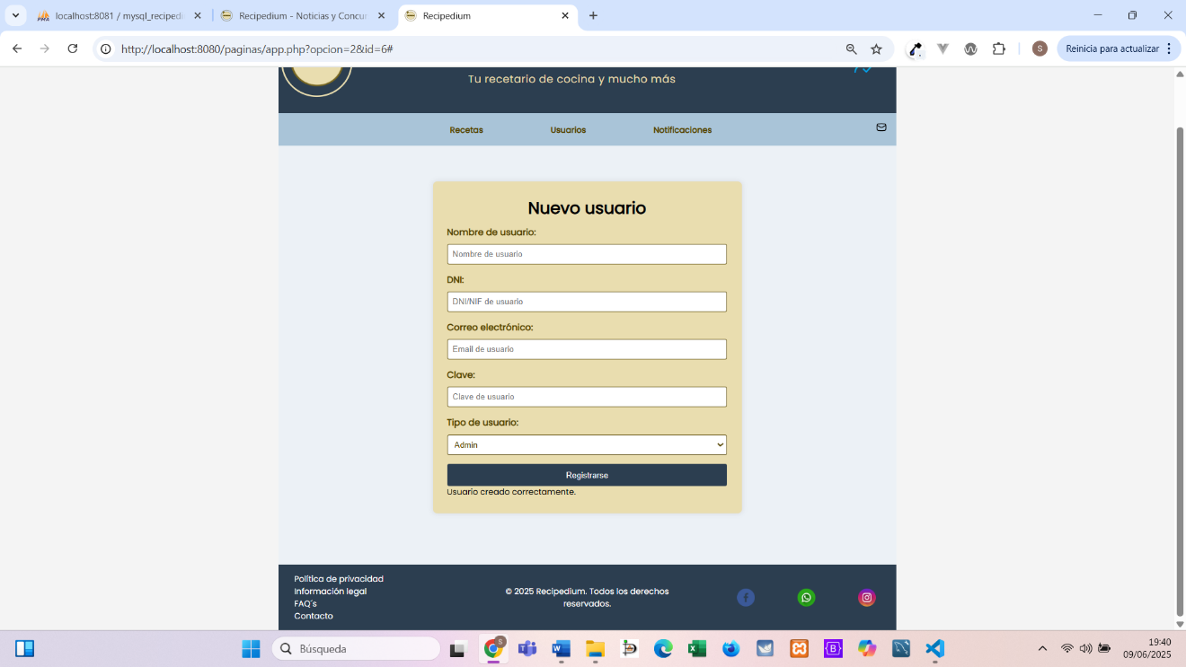
Funcionalidad para administradores. Gestión de usuarios. crear usuario
Captura 1
Para acceder a esta funcionalidad, simplemente hemos de hacer clic en el enlace “Nuevo Usuario” del menú desplegable “Usuarios” que se encuentra en la barra de navegación (véase captura lateral 1).
Esto nos redirigirá automáticamente a la página de creación de usuarios donde se nos muestra un formulario con todos los campos a rellenar (véase captura lateral 2) donde todos los campos del formulario son obligatorios por lo que, si alguno se queda en blanco, nos saltará un aviso y no nos permitirá crear el usuario.
Una vez relleno el formulario y habiendo seleccionado el tipo de usuario que se va a crear (Cliente o Admin) simplemente hacemos clic en Registrarse (véase captura lateral 2).
Tras la verificación de todos lo campos, si están correctos, aparecerá un mensaje de éxito en la parte inferior del formulario (véase captura inferior).
Captura 2

Slide 33
Funcionalidad para administradores. Consulta. Buscar recetas en internet
La funcionalidad de búsqueda de recetas en internet está localizada en el mismo lugar (menú desplegable “Recetas” de la barra de navegación) y se encuentra implementada del mismo modo que para el perfil de usuario registrado de tipo cliente. Dicha función se encuentra descrita en la diapositiva 15, para más información, remítase a ella.
Funcionalidad para administradores. Gestión recetas. Crear receta
La funcionalidad de creación de nueva receta está localizada en el mismo lugar (menú desplegable “Recetas” de la barra de navegación) y se encuentra implementada del mismo modo que en el perfil de usuario registrado de tipo cliente. Dicha función se encuentra descrita en la diapositiva 16, para más información, remítase a ella.

Slide 34
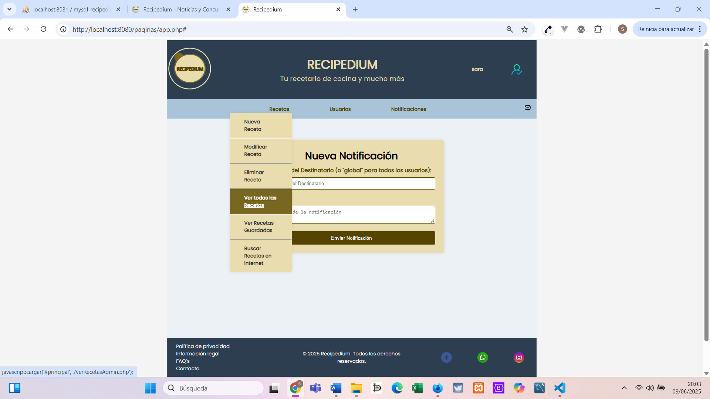
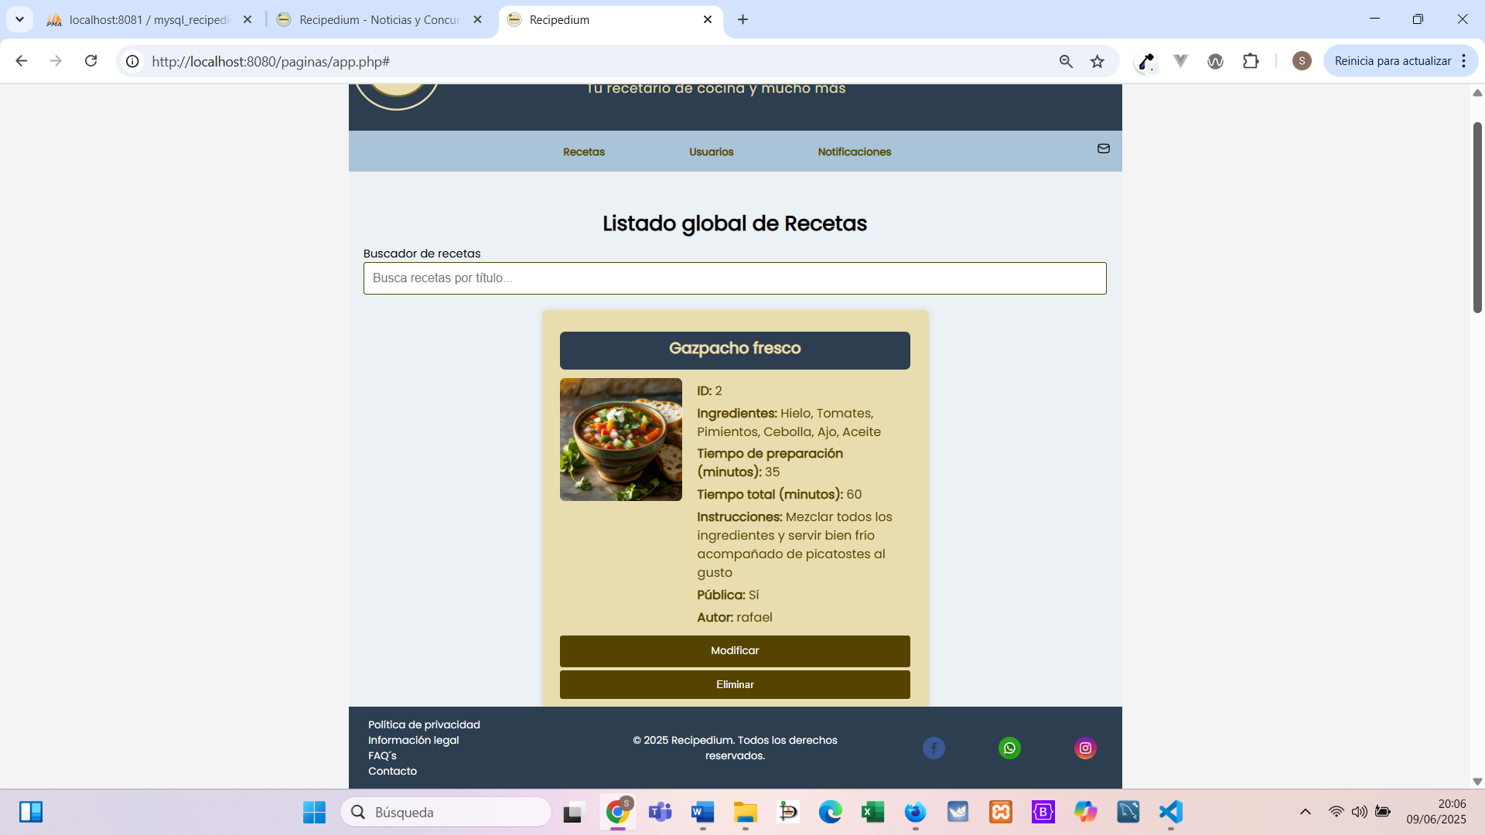
Funcionalidad para administradores. Gestión recetas. ver recetas
Captura 1
Para ver todas las recetas de la plataforma, solo se ha de hacer clic en el enlace “ver todas las Recetas” del menú desplegable “Recetas”(véase captura lateral 1).
Automáticamente, seremos redirigidos a la página con el listado global de recetas de la plataforma.
Cada receta se muestra en una tarjeta y contiene toda la información que tiene almacenada, incluida la imagen si la tuviera. Al pie de cada tarjeta tenemos dos botones “Modificar” o “Eliminar” los cuales, al hacer clic sobre ellos, nos permiten modificar o eliminar la receta en cuestión (véase captura lateral 2).
Captura 2

Slide 35
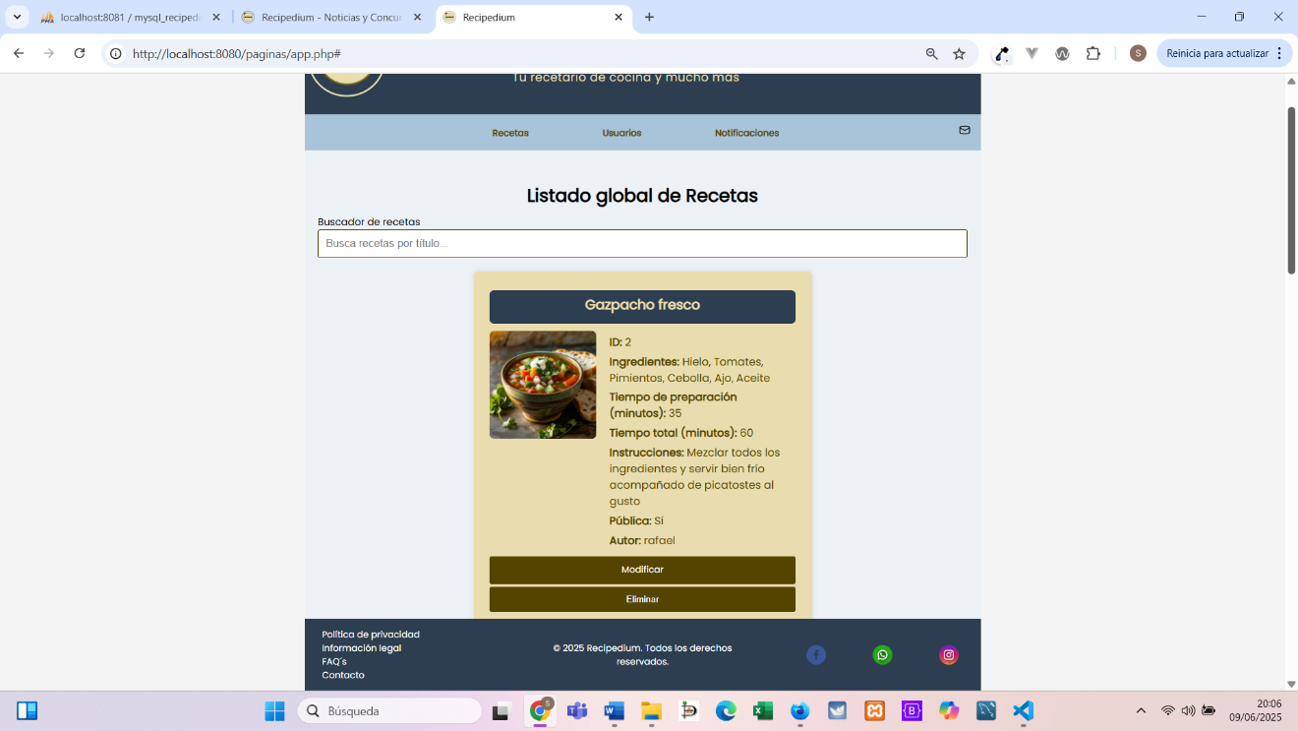
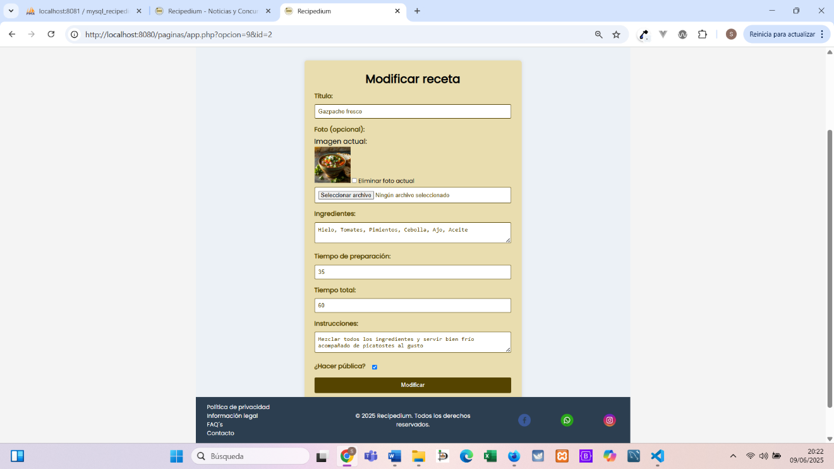

Funcionalidad para administradores. Gestión recetas. Modificar recetas i
Captura 1
Para acceder al formulario de edición/modificación de una receta, tenemos dos rutas posibles:
Desde página “Ver Todas las Recetas”:
En la página “ver todas las recetas” descrita diapositiva previa, hacemos clic en el botón “Modificar” de la tarjeta de la receta que queramos editar (véase captura lateral 1).
Esto nos redirigirá automáticamente a la página de modificación de datos de la receta, donde se mostrará un formulario precargado con los datos existentes de dicha receta (véase captura lateral 2).
Una vez modificados los campos que se tengan que modificar, hacemos clic en el botón “Modificar” del formulario y tras realizarse la modificación, nos aparece un mensaje de éxito a pie de formulario (véase captura inferior).
Captura 2

Slide 36


Funcionalidad para administradores. Gestión recetas. Modificar recetas ii
Captura 1
Desde página “Modificar Receta”:
Al hacer clic en la pestaña “Modificar Receta” del menú desplegable “Recetas” (véase captura lateral 1).
Automáticamente, nos redirige a la página con el listado global de recetas a modificar, muy similar al listado global descrito en la diapositiva anterior del presente manual, excepto porque las tarjetas de receta solo disponen del botón “Modificar” (véase captura lateral 2).
Captura 2

Slide 37
Funcionalidad para administradores. Gestión recetas. Modificar recetas iii
Captura 1
Al hacer clic en el botón “Modificar” de la tarjeta que contiene la receta a editar, Esto nos redirigirá automáticamente a la página de modificación de datos de la receta, donde se mostrará un formulario precargado con los datos existentes de dicha receta (véase captura lateral 1).
Una vez modificados los campos que se tengan que modificar, hacemos clic en el botón “Modificar” del formulario y tras realizarse la modificación, nos aparece un mensaje de éxito a pie de formulario (véase captura lateral 2).
Captura 2

Slide 38

Funcionalidad para administradores. Gestión recetas. eliminar recetas i
Captura 1
Del mismo modo que modificar recetas, existen dos rutas para eliminar una receta:
Desde página “Ver Todas las Recetas”:
En la página “ver todas las recetas” descrita diapositiva 34, hacemos clic en el botón “Eliminar” de la tarjeta de la receta que queramos borrar (véase captura lateral).
Tras confirmar la eliminación de la receta, esta desaparecerá automáticamente del listado global de recetas.
Desde enlace “Eliminar Receta”:
Haciendo clic en el enlace “Eliminar Receta” del menú desplegable “Recetas” de la barra de navegación (véase captura inferior).
Captura 2

Slide 39

Funcionalidad para administradores. Gestión recetas. eliminar recetas ii
Captura 1
Desde enlace “Eliminar Receta”:
Haciendo clic en el enlace “Eliminar Receta” del menú desplegable “Recetas” de la barra de navegación (véase captura lateral 1).
Automáticamente será redirigido a la página con el listado global de recetas a eliminar, cuyo formato es muy similar al listado global diapositiva 34, excepto porque las tarjetas de receta solo disponen del botón “Eliminar” (véase captura lateral 2).
Si hacemos clic en el botón “Eliminar” y una vez confirmada la eliminación, la tarjeta de dicha receta desaparece del listado automáticamente.
Captura 2

Slide 40


Funcionalidad para administradores. Gestión notificaciones. Crear notificación
Captura 1
El usuario de tipo administrador tiene funcionalidades para ver, modificar y eliminar notificaciones de cualquier usuario, debido a que desempeña un papel de moderador. Por ello, algunas de las funcionalidades del menú desplegable “Notificaciones” son las mismas que para el usuario de tipo cliente, pero otras son exclusivas de este perfil (véase captura lateral 1).
La funcionalidad de crear notificaciones está localizada en el mismo lugar (menú desplegable “Notificaciones” de la barra de navegación) y se encuentra implementada del mismo modo que para el perfil de usuario registrado de tipo cliente. La única salvedad es que el destinatario en este caso puede ser o un usuario o usando la palabra clave “global” para todos los usuarios registrados ya sean de tipo admin o cliente (véase captura lateral 2), esto permite enviar una notificación de forma masiva (útil en caso de avisos generalizados de cualquier índole).
Dicha función se encuentra descrita en diapositiva 26, para más información, remítase a él.
Captura 2

Slide 41

Funcionalidad para administradores. Gestión notificaciones. ver notificaciones
Captura 1
Simplemente se ha de hacer clic en el enlace “Ver Notificaciones” del menú desplegable “Notificaciones” de la barra de navegación (véase captura lateral 1).
Esto nos redirigirá automáticamente a la página con el listado global de notificaciones, que mantiene el mismo formato que el resto de los listados de visualización de datos de todo el sitio web.
Disponemos de una barra de búsqueda por palabra para filtrar notificaciones y seguidamente el listado de tarjetas de notificación cada una con los datos correspondientes a esa notificación y dos botones “Modificar” y “Eliminar” (véase captura lateral 2).
Captura 2

Slide 42


Funcionalidad para administradores. Gestión notificaciones. Modificar notificación i
Captura 1
Para modificar una notificación tenemos dos rutas posibles:
Desde página “Ver Notificaciones”:
Desde “Ver Notificaciones” descrito en el punto anterior, hacemos clic en el botón “Modificar” de la notificación que deseemos actualizar (véase captura lateral 1), esto nos redirigirá directamente al formulario de modificación de esa notificación con el mensaje actual precargado (véase captura lateral 2).
Una vez modificado el mensaje hacemos clic en el botón “Modificar” y si la actualización se realiza exitosamente aparece un mensaje en la parte inferior del formulario (véase captura lateral 3).
Captura 2
Captura 3

Slide 43


Funcionalidad para administradores. Gestión notificaciones. Modificar notificación ii
Captura 1
Desde página “Modificar Notificación”:
Solo hemos de hacer clic en el enlace “Modificar Notificación” del menú desplegable “Notificaciones” (véase captura lateral 1).
Automáticamente, seremos redirigidos a la página con el listado global de notificaciones a modificar. La estructura de la página sigue el mismo formato que el resto de los listados del sitio web, disponemos de una barra de búsqueda por palabra y un listado de tarjetas con todas las notificaciones de la plataforma, cada tarjeta contiene los datos de esa notificación y un botón “Modificar” (véase captura lateral 2).
Al hacer clic sobre él nos redirige al formulario donde se encuentra precargado el mensaje de la notificación, listo para ser modificado y al hacer clic en Modificar, si la notificación se ha actualizado correctamente, nos aparecerá un mensaje de éxito justo debajo del botón (véase captura inferior).
Captura 2

Slide 44



Funcionalidad para administradores. Gestión notificaciones. eliminar notificación i
Captura 1
Para eliminar una notificación disponemos de dos posibles rutas:
Desde página “Ver Notificaciones”:
Desde página “Ver Notificaciones” descrita en diapositiva 41, hacemos clic en el botón “Eliminar” de la notificación que deseemos borrar (véase captura lateral 1).
Después de confirmar la eliminación, la notificación desaparecerá automáticamente del listado de notificaciones.
Desde enlace “Eliminar Notificación”:
Solo hemos de hacer clic en el enlace “Eliminar Notificación” del menú desplegable “Notificaciones” (véase captura lateral 2).
Esto nos redirigirá automáticamente a la página que contiene el listado global de notificaciones a eliminar, tiene exactamente el mismo formato que el listado global de notificaciones a modificar, excepto que el único botón que contiene es el de “Eliminar” (véase captura inferior).
Captura 2

Slide 45


Funcionalidad para administradores. Interacción social. mis notificaciones
Captura 1
La funcionalidad de ver notificaciones recibidas está localizada en el mismo lugar (menú desplegable “Notificaciones” de la barra de navegación) y se encuentra implementada del mismo modo que para el perfil de usuario registrado de tipo cliente (vease captura lateral 1). Dicha función se encuentra descrita en diapositiva 24, para más información, remítase a él.
Funcionalidad para administradores. Interacción social. ver notificaciones no leídas
Captura 2
La funcionalidad de ver notificaciones no leídas está localizada en el mismo lugar (menú desplegable “Notificaciones” de la barra de navegación) y se encuentra implementada del mismo modo que para el perfil de usuario registrado de tipo cliente. Dicha función se encuentra descrita en diapositiva 25, para más información, remítase a él.

Slide 46
Funcionalidad para administradores. Interacción social. Gestión de concursos
Crear, editar y eliminar concursos:
Actualmente, la funcionalidad de crear, editar y/o eliminar concursos se encuentra en fase de desarrollo, pero se prevé que siga el mismo patrón de diseño de tarjetas y formularios del resto de funcionalidades del sitio web Recipedium.
Funcionalidad para administradores. Interacción social. Estadísticas e informes
Consultar estadísticas y general informes:
Actualmente la funcionalidad de consulta de estadísticas de uso se encuentra en fase de desarrollo, pero se prevé que el acceso sea a través de un enlace en la barra de navegación siguiendo el mismo patrón de diseño que el resto de las funcionalidades del sitio web Recipedium.

Slide 47


Funcionalidad para administradores. Interacción social. Preguntas frecuentes
Para hacer uso de la funcionalidad FAQ´s solo has de hacer clic en el enlace “FAQ´s” situado en el margen izquierdo del pie de página de todas las páginas del sitio web Recipedium (véase capturas inferiores).
Enlace situado en pie de página de zona pública para usuarios sin registrar
Enlace situado en pie de página de zona privada para usuarios registrados
Esto nos redirigirá automáticamente a la página de preguntas y respuestas donde se muestran algunas preguntas frecuentes (véase captura lateral 1). Solo has de hacer clic en la pregunta de interés y la respuesta se desplegará automáticamente (véase captura lateral 2).
Captura 1
Captura 2

Slide 48
Profundizando en el código

Slide 49

despliegue
El despliegue se ha realizado en la nube mediante dockers, para simularlo se ha creado una máquina virtual con Ubuntu server que tiene descargada una imagen del repositorio de Github del presente proyecto.
El encargado de definir las imágenes y establecer relaciones entre los contenedores ha sido el archivo Docker-compose.yml, como se trata de una aplicación sencilla que emplea imágenes oficiales sin ningún tipo de personalización hemos obviado el uso de un dockerfile pues con el archivo yml y el comando command es suficiente.

Slide 50

Estructura de carpetas
Todos los archivos se han agrupado en carpetas con el mismo objetivo y extensión.
En la raíz solo se tiene aquellos archivos que se recomienda dejar en la raíz para poder acceder sin problema al proyecto, tales como index.html, site.webmanifest, Docker-compose.yml, etc.

Slide 51

Punto de entrada
El punto de acceso a nuestra aplicación es el archivo index.html ubicado en la raíz del proyecto. En el podemos apreciar bien diferenciadas la zona de header, nav, aside, main y footer.
Una vez iniciada la sesión, Recipedium es una aplicación web modular y dinámica, donde la página principal (app.php) actúa como un contenedor inteligente que carga de forma asíncrona los distintos contenidos y secciones según la navegación del usuario.

Slide 52

Archivos .html
Todos mantienen una estructura de etiquetas semánticas con el estándar html5 compuesta por header, nav, aside, main y footer y de más etiquetas, lo cual ayuda a mejorar el posicionamiento SEO.
Se ha procurado mantener la accesibilidad y la usabilidad del sitio mediante el empleo de textos alternativos en las imágenes, enlaces bien identificados, rótulos significativos, lenguaje y redacción claros y coherentes.
Las páginas del sitio web tienen un espacio visual bien estructurado y consistente en todo el sitio.
Se ha empleado una paleta de colores que mantienen la relación de alto contraste siguiendo las indicaciones de la WCAG.

Slide 53

Accesibilidad web
Se ha verificado que index.html sea correcta y cumpla los criterios de accesibilidad web, a través de la extensión wave que alerta de errores y peligros posibles a este respecto. Hay que decir que el mismo procedimiento se ha llevado a cabo con el resto de páginas externas del sitio web.

Slide 54

Accesibilidad web
Se ha verificado que la estructura de app.php sea correcta y cumpla los criterios de accesibilidad web, a través de la extensión wave que alerta de errores y peligros posibles a este respecto. Hay que decir que el mismo procedimiento se ha llevado a cabo con el resto de páginas internas del sitio web.

Slide 55




Accesibilidad web
Se ha evaluado mediante la herramienta Wave la accesibilidad de todas las páginas del sitio web, en cuanto a estructura, contraste y características y han pasado el testeo.

Slide 56

App.php
Como hemos mencionado anteriormente Recipedium está diseñada como una SPA (Single Page Application) tradicional, pero implementada con PHP y AJAX.
Utiliza AJAX y JavaScript para cargar el header, el menú de navegación, el contenido principal y el footer sin recargar toda la página, esto mejora la experiencia de usuario y la velocidad.
El contenido de la zona principal (#principal) se actualiza dinámicamente según la opción seleccionada, gracias a una función centralizada en PHP y JavaScript que decide qué archivo cargar en cada momento, lo que permite una navegación fluida y la reutilización de componentes como el menú, la barra superior y el pie de página.
El enfoque facilita el mantenimiento y la escalabilidad, ya que cada sección está separada en archivos independientes que se cargan solo cuando es necesario.

Slide 57

Funciones.js
En este archivo nos encontramos las funciones JavaScript que gestionan la carga dinámica de contenidos, la navegación responsive, la interacción con menús y la función de filtrado en la aplicación Recipedium. Nos encontramos las siguientes funciones:
- cargar: Carga dinámica de contenidos y ejecución de funciones específicas tras la carga, (véase captura lateral).
- iniciaHamburguesa: Navegación responsive y control del menú hamburguesa.
- iniciaNav: Gestión avanzada de menús desplegables según el dispositivo.
- toggleForms: Alterna entre formularios de login y registro.
- filtrar: Buscador dinámico para listas.
- Inicialización automática: Garantiza que la navegación y los menús funcionen correctamente en todo momento.

Slide 58
Función cargar()
Recibe como parámetros el selector del contenedor (div), la ruta del archivo a cargar (desde) y una función de callback opcional. Tras cargar el contenido, ejecuta el callback si se ha proporcionado (véase pie de captura diapositiva 9, concretamente la carga del nav).
Si el archivo cargado corresponde a ciertas páginas (como listados o formularios de recetas, usuarios o notificaciones), llama a la función filtrar() para habilitar el buscador dinámico. Si el archivo cargado es el FAQ, comprueba si existe la función global iniciaFAQ() y la ejecuta si está definida.
Funciones nativas usadas:
$(div).load() de jQuery para carga AJAX.
typeof para comprobar si callback realmente es 1 función. Si callback es una función, la ejecuta.
Si no se ha pasado nada, o no es una función, simplemente no hace nada y evita errores.
.includes() para comprobar si la ruta contiene ciertos nombres de archivo.

Slide 59

Faq.js
Vamos a hacer un paréntesis para explicar la función iniciaFAQ()
Propósito:
Hace que el apartado de preguntas frecuentes sea interactivo: al hacer clic en una pregunta, se despliega su respuesta y se ocultan las demás.
Funcionamiento:
Usa jQuery para asignar eventos click a las preguntas, ocultar todas las respuestas menos la seleccionada y alternar la visibilidad de la respuesta correspondiente.
Funciones y métodos usados:
.off(), .on(), .not(), .next(), .slideUp(), .slideToggle() de jQuery.
Importancia:
Mejora la experiencia de usuario en el FAQ, mostrando solo una respuesta a la vez y evitando confusión visual.

Slide 60

Función iniciahamburguesa()
Definimos las variables jQuery:
Controla la apertura y cierre del menú hamburguesa en móviles verificando el tamaño de la pantalla
Permite mostrar/ocultar el menú y los submenús de navegación.
Cierra el menú automáticamente al hacer clic en enlaces (excepto en los que abren submenús).
Asegura que el menú y los submenús se comporten correctamente al cambiar el tamaño de la ventana.
Mejora la experiencia de usuario en navegación responsive.

Slide 61
Función iniciahamburguesa() ii
Se utilizan las siguientes funciones y métodos nativos de jQuery y JavaScript que permiten controlar la interacción, el estado visual y la adaptabilidad del menú hamburguesa y la navegación:
jQuery:
.off() — Elimina eventos previamente asignados.
.on() — Asigna eventos a los elementos seleccionados.
.toggleClass() — Añade o quita una clase CSS.
.removeClass() — Elimina una clase CSS.
.find() — Busca elementos descendientes que coincidan con un selector.
.hasClass() — Comprueba si un elemento tiene una clase.
.closest() — Busca el ancestro más cercano que coincida con un selector.
JavaScript:
window.innerWidth — Obtiene el ancho de la ventana del navegador.
$(window).on("resize", ...) — Asigna un evento al cambio de tamaño de la ventana (usando jQuery sobre el objeto window).

Slide 62


Función iniciaNav()
Hablar de la función clonar y resize
iniciaNav gestiona la apertura/cierre de submenús en la barra de navegación, especialmente en móvil.
Limpia eventos previos para evitar duplicidades.
Se complementa con iniciaHamburguesa para una navegación responsive y sin errores.
Ambas funciones se ejecutan al cargar la página y al cambiar el tamaño de la ventana para mantener la coherencia visual y funcional.

Slide 63
Función iniciaNav() ii
________________________________________
La función iniciaNav utiliza las siguientes funciones y métodos nativos de JavaScript (no emplea jQuery:
window.innerWidth — Obtiene el ancho de la ventana del navegador para saber si es móvil o escritorio.
.forEach() — Itera sobre los NodeList de elementos seleccionados.
.cloneNode(true) — Clona un nodo del DOM (con todos sus hijos).
.parentNode.replaceChild() — Reemplaza un nodo hijo por otro en el DOM.
.closest() — Busca el ancestro más cercano que coincida con un selector.
.classList.remove() — Elimina una clase CSS de un elemento.
.classList.toggle() — Añade o elimina una clase CSS de un elemento, alternando su estado.

Slide 64

Función filtrar()
Implementa un buscador dinámico para filtrar listas de elementos (recetas, usuarios, notificaciones, etc.) en tiempo real, lo que permite al usuario encontrar rápidamente elementos en listas extensas.
Escucha el evento input en el campo de búsqueda. Filtra los elementos de la lista mostrando solo aquellos que coinciden con el texto introducido.
Utiliza clases específicas (filter-list, filter-item, filter-text) para identificar los elementos a filtrar.
Obtiene el texto introducido por el usuario en minúsculas y selecciona todos los elementos de la lista que tengan la clase filter-item. Convierte la colección de elementos en un array y recorre cada elemento con forEach. Obtiene el texto del elemento hijo con clase filter-text y lo pasa a minúsculas.
Muestra el elemento si el texto contiene el filtro, o lo oculta si no lo contiene.

Slide 65

Formularios de creación
y modificación
Todos los formularios, se verifican mediante expresiones regulares y el método test() de javascript, siguiendo rúbrica de requisitos. Para ello, nos valemos del archivo regex.js que contiene todas las funciones de validación y del archivo Ajax.js contiene todas las peticiones Ajax encargadas de capturar los eventos submit de los formularios.

Slide 66

Ejemplo de proceso de
validación de formulario
para creación de receta
Nos decantamos por describir este proceso puesto que es el más completo de todos los formularios, ya que incluye imágenes que requieren un tratamiento especial en la petición.
Una vez relleno el formulario, al hacer clic en “Crear Receta”, este es capturado por la pertinente petición Ajax.
Todas las peticiones Ajax mantienen una estructura muy similar y se encargan de capturar los formularios cuyo id coincida con el que se define en la petición, evitan el comportamiento por defecto del evento (submit o click en nuestros casos), realizan las validaciones correspondientes, haciendo uso de los métodos especificados en la petición y si pasan la validación redirigen al archivo especificado, los datos serializados

Slide 67

Petición Ajax crear receta
Captura el envío del formulario de nueva receta sin recargar la página.
Valida los datos antes de enviarlos usando una función de validación.
Envía los datos por AJAX a nReceta.php que los procesa y guarda en la base de datos.
Muestra mensajes de éxito o error al usuario según la respuesta del servidor.
Resetea el formulario si la receta se crea correctamente. En el caso de petición de modificación, actualiza el formulario tras 1500ms, para ello se vale la función setTimeOut() que permite establecer un retardo en la ejecución de la orden.
Especificidades propias para envío de archivos(ej. Imágenes):
contentType: false: Necesario para que el navegador establezca automáticamente el tipo de contenido adecuado (multipart/form-data) para el envío de archivos.
processData: false: Impide que jQuery intente convertir el objeto FormData en una cadena de texto, lo que rompería el envío de archivos.

Slide 68

Palabras prohibidas
Se usa en todas las validaciones de formularios para reforzar la seguridad antes de enviar datos al servidor
Define un array global llamado palabrasProhibidas que contiene palabras clave peligrosas o reservadas, como comandos SQL (drop, delete, insert, etc.) y la palabra admin.
Propósito: Evitar que los usuarios introduzcan palabras que puedan suponer un riesgo de seguridad (inyección SQL, acceso no autorizado, etc.) en los formularios de la aplicación, necesita de apoyo del lado del servidor (PHP) pues por si solo sería vulnerable.
Función que recibe un texto como argumento.
Convierte el texto a minúsculas para hacer la comprobación.
Usa el método .some() para comprobar si alguna de las palabras prohibidas está incluida en el texto.
Devuelve true si encuentra alguna palabra prohibida, y false si no encuentra ninguna.

Slide 69

Validación formularios
de recetas
Esta función captura todos los campos del formulario de receta y los valida mediante la función nativa test(), asegurando que cumplen los requisitos de longitud y formato, y no contienen palabras peligrosas.
Para el uso de test() se vale de las expresiones regulares, las cuales compara con los campos introducidos en el formulario.
Si cumple devolverá true, en caso de que algún requisito no cumpla devolverá false.
A continuación, detallamos las expresiones regulares contenidas en esta función

Slide 70
Validación formularios
de recetas
A continuación, detallamos las expresiones regulares definidas en esta función:
títuloRegex=/^.{3,100}$/
Entre 3 y 100 caracteres (cualquier carácter).
ingredientesRegex=/^.{10,1000}$/s
Entre 10 y 1000 caracteres (cualquier carácter incluyendo salto de línea).
tiempoRegex=/^[0-9]+$/
Solo números enteros positivos (uno o más dígitos).
instruccionesRegex=/^.{10,2000}$/s
Entre 10 y 2000 caracteres (cualquier carácterincluyendo saltos de línea.

Slide 71

nReceta.php
Si el formulario pasa la validación, la petición Ajax ha definido que se envíen los datos a nReceta.php script que se encarga de incluir el archivo de la base de datos y crear una instancia para poder usar sus métodos, recoge y procesa los datos recibidos, incluyendo la imagen si el usuario sube una. Si hay imagen, genera un nombre único para evitar sobrescribir archivos y la guarda en la carpeta imagenes del proyecto. Añade todos los datos a un array y los serializa para llamar al método crearReceta(datos) del archivo basededatos.php que contiene todos los métodos para hacer CRUD a la base de datos. Finalmente, muestra un mensaje de éxito.
$_FILES: Es una variable superglobal de PHP que se crea automáticamente cuando un formulario HTML incluye un campo <input type="file“ y que contiene información sobre los archivos subidos: nombre, tipo, tamaño, nombre temporal y código de error.,..
Funciones nativas destacadas:
pathinfo(): Extrae la extensión del archivo subido.
uniqid() y time(): Genera un nombre único para la imagen.
move_uploaded_file(): Mueve la imagen desde la carpeta temporal de PHP a la carpeta definitiva del proyecto (/imágenes).

Slide 72

Crud a la base de datos
Finalmente, el método crearReceta($datos) de basededatos.php es el encargado de insertar la receta en la base de datos, para ello, mediante la consulta sql pertinente, asigna a cada campo de la tabla recetas el contenido de la posición concreta, recibido por parámetro).

Slide 73

Buscar receta en internet.fetch
Esta función es asíncrona (async) y se ejecuta cuando el usuario hace clic en el botón de buscar recetas. Su objetivo es consultar la API de Spoonacular para obtener recetas que coincidan con el término de búsqueda introducido por el usuario. Para ello se recoge el valor de la búsqueda del usuario y se construye la url para la petición adjuntando tanto la apiKey como la consulta.
Hacemos la petición mediante const response = await fetch(url);
El uso de await hace que el código espere la respuesta antes de continuar. Si la respuesta falla, se lanza error, de lo contrario, convierte la respuesta en formato JSON y se llama a la función mostrarRecetas pasando los resultados obtenidos (tipo array según documentación de la API Spoonacular).

Slide 74

mostrar receta de internet
Esta función también es asíncrona (async) y se encarga de mostrar en pantalla cada receta obtenida, así como de realizar una segunda petición a la API para obtener los detalles de cada receta (ingredientes e instrucciones).
Verifica que el array recibido por parámetro no venga vacío, ahora recorre el array y para cada elemento crea un contenedor y asigna unos estilos, además, para cada receta, se construye una nueva URL (siguiendo directrices de documentación de la API Spoonacular) usando el ID de la receta y se hace una petición fetch a la API para obtener información detallada (ingredientes e instrucciones).
Se convierte la respuesta en JSON, se extraen los ingredientes y las instrucciones, y se actualiza el HTML de la receta con esta información. Si da error se muestra mensaje del mismo en el propio div de la receta.

Slide 75
Conclusiones
Proyecto completo y funcional: Hemos desarrollado una aplicación web de recetas que permite gestionar usuarios, recetas, notificaciones y buscar recetas externas, integrando tanto funcionalidades propias como externas (API Spoonacular).
Seguridad y validación: Hemos implementado validaciones tanto en el frontend (JavaScript y expresiones regulares) como en el backend (PHP y PDO), evitando inyecciones y datos no válidos.
Uso de tecnologías modernas: El proyecto utiliza AJAX para una experiencia de usuario fluida, PDO para acceso seguro a la base de datos y consumo de API externa para ampliar funcionalidades.
Código modular y reutilizable: La lógica está separada en archivos y funciones específicas, facilitando el mantenimiento y la escalabilidad del proyecto.
Experiencia de usuario: La interfaz es intuitiva, con formularios dinámicos, mensajes claros y navegación sin recargas innecesarias.
Preparado para crecer: La estructura permite añadir nuevas funcionalidades o integrar otros servicios fácilmente en el futuro.

